Slide 1
EUROPA.-LA VUELTA AL MUNDO EN 885 JARDINES.-JARDINES DE POLONIA.-I
Selección de textos y fotografias por
JOSE ELIAS BONELLS

Slide 2
Parque Łazienki
El Parque Real Łazienki (en polaco, Park Łazienki Królewskie) es el parque público más grande de Varsovia (Polonia).
Se extiende por un área de cerca de 80 ha.
Alberga un conjunto palaciego y cuenta con un lago y un jardín botánico.
Se encuentra ubicado en el límite sur del distrito de Śródmieście, sobre la avenida Ujazdów (Aleje Ujazdowskie), y forma parte de la llamada «Ruta Real» (Trakt Królewski) de la capital polaca.

Slide 3
Es famoso por albergar el monumento al compositor Federico Chopin y algunos bellos palacetes e interesantes pabellones: el Palacio en la Isla, el Palacio Belvedere, el Anfiteatro, la Casa Blanca, el Templo de Diana, entre otros.
La mayoría de estos edificios han sido transformados en museos en las últimas décadas.
El Parque Łazienki fue fundado en el siglo XVII por el arquitecto Tylman van Gameren en estilo barroco para el gran mariscal Stanisław Lubomirski.
Tomó el nombre Łazienki (baños, en polaco) debido al sofisticado pabellón de baño que existía en ese entonces sobre la isla en el lago del parque.

Slide 4
Fue adquirido en 1764 por Estanislao Augusto Poniatowski al ser nombrado rey de Polonia, quien transformó el pabellón de baño en un palacio y lo hizo su residencia oficial.
Además ordenó levantar en los alrededores del lago otros edificios en estilo clasicista a los arquitectos Dominik Merlini, Johann Christian Kamsetzer y Jan Christian Schuch.
La mayoría de las construcciones del parque fueron quemadas por el ejército alemán en 1944 tras el Alzamiento de Varsovia.
Afortunadamente, los fundamentos de los edificios permanecieron en buen estado y su reconstrucción se realizó en los primeros años de la posguerra.

Slide 5
Monumento de Federico Chopin: la estatua fue realizada por el escultor Wacław Szymanowski en 1908 a la memoria del más importante compositor y pianista polaco, Federico Chopin.
El impresionante monumento en estilo modernista fue terminado, sin embargo, en 1926.
Representa a Chopin sentado bajo un sauce, cuya copa ha sido fuertemente desplazada a un lado por la acción del viento; enfrente se encuentra un estanque circular.
El monumento se halla cerca de la entrada principal al parque y es visible desde la avenida Ujazdów.
Cada fin de semana se dan en sus inmediaciones conciertos de piano para los visitantes.

Slide 6
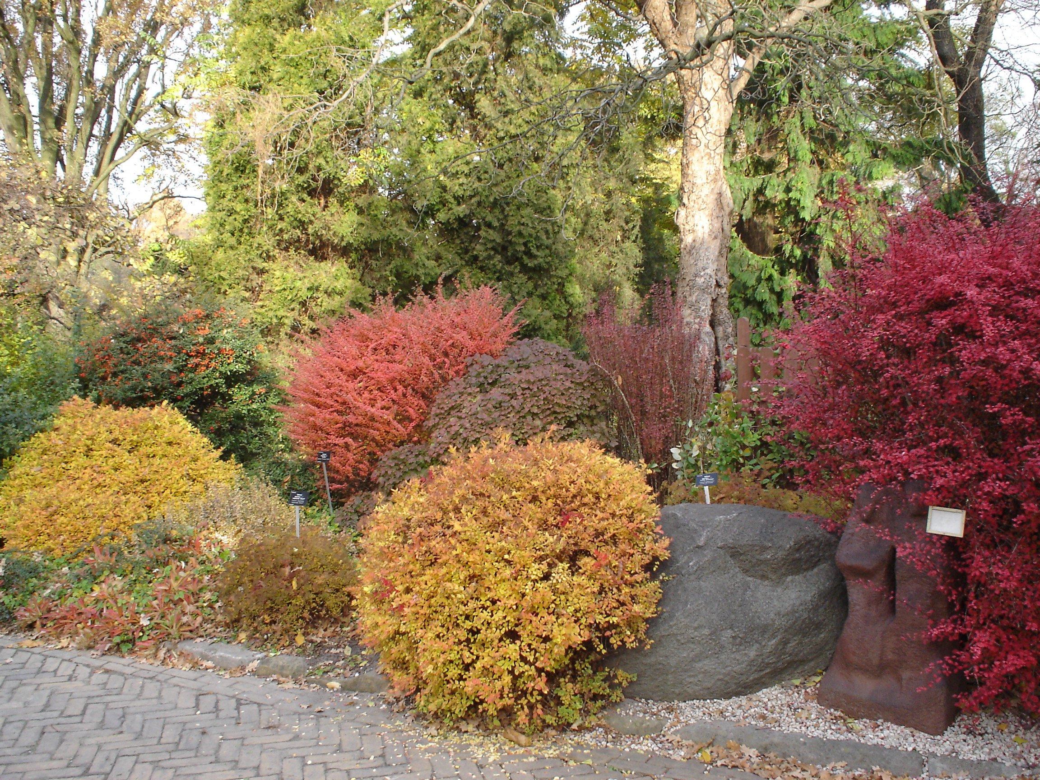
Notes:
Botanic Garden.-Berberis

Slide 7
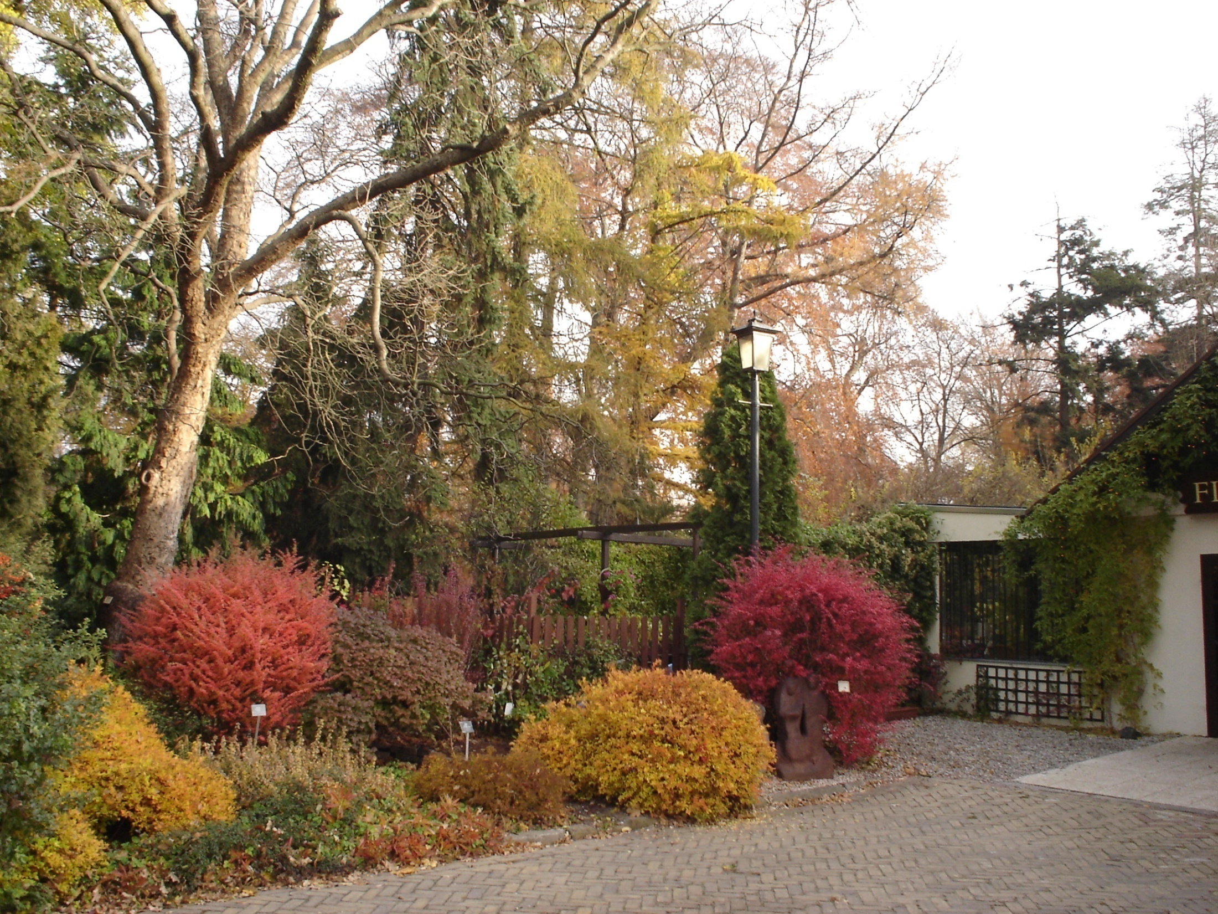
Notes:
Botanic Garden

Slide 8
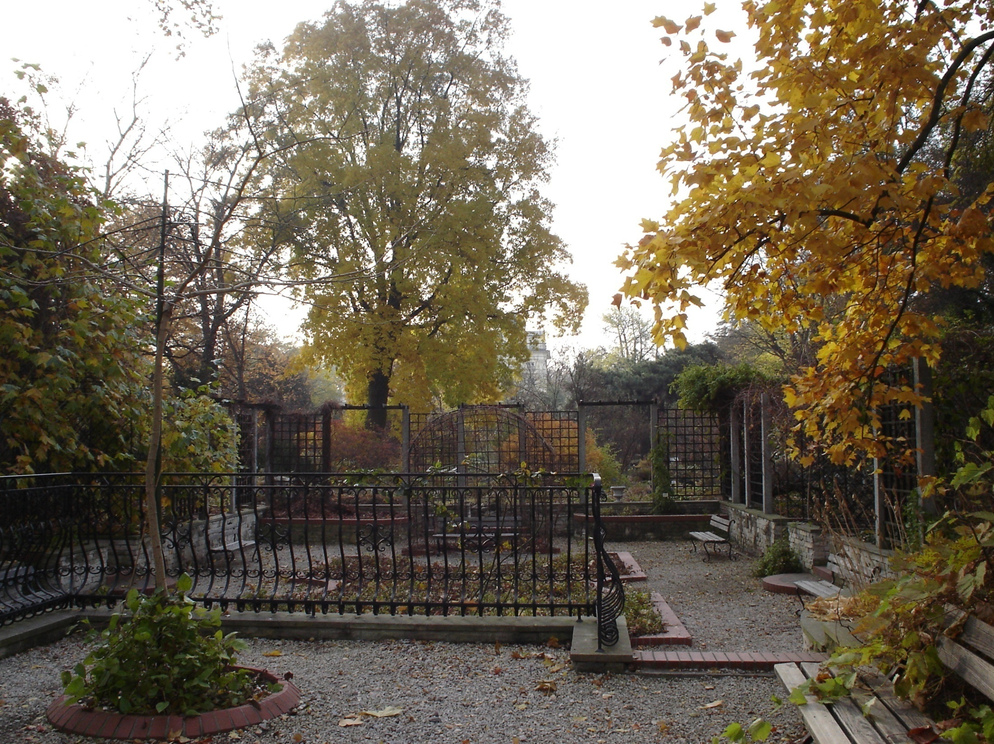
Notes:
Botanic Garden.-

Slide 9
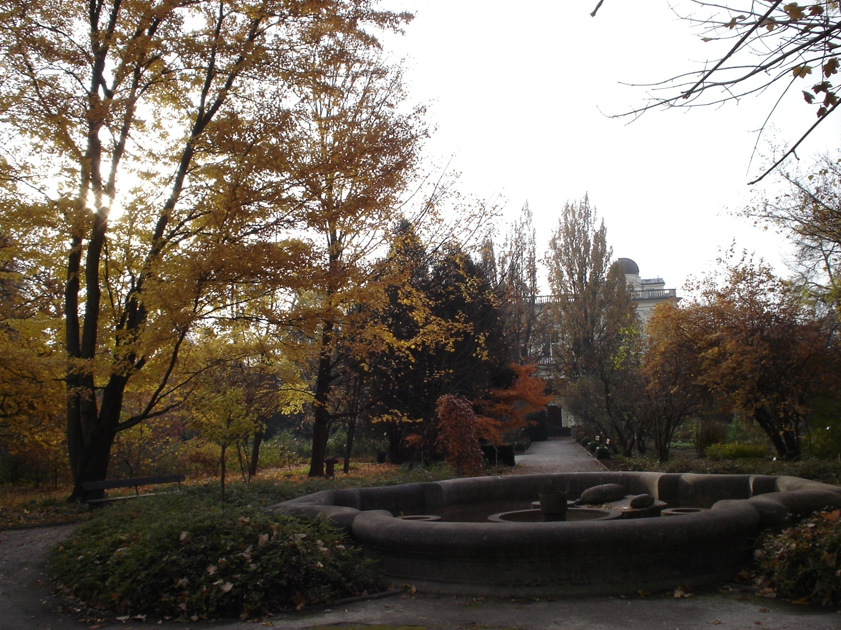
Notes:
Botanic Garden

Slide 10
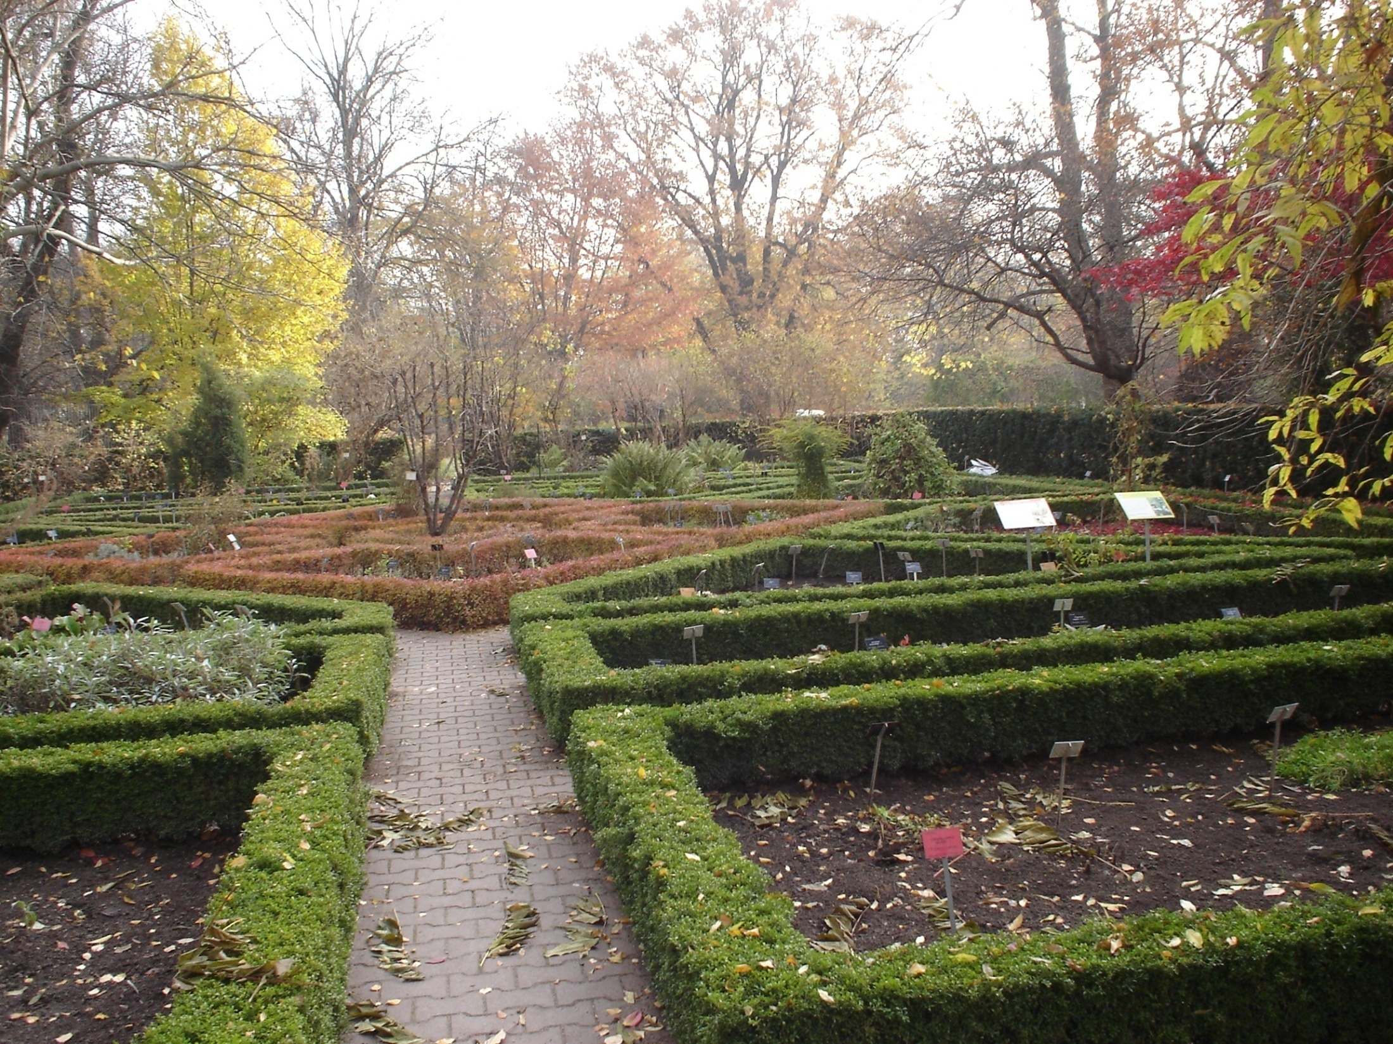
Notes:
Botanic Garden

Slide 11
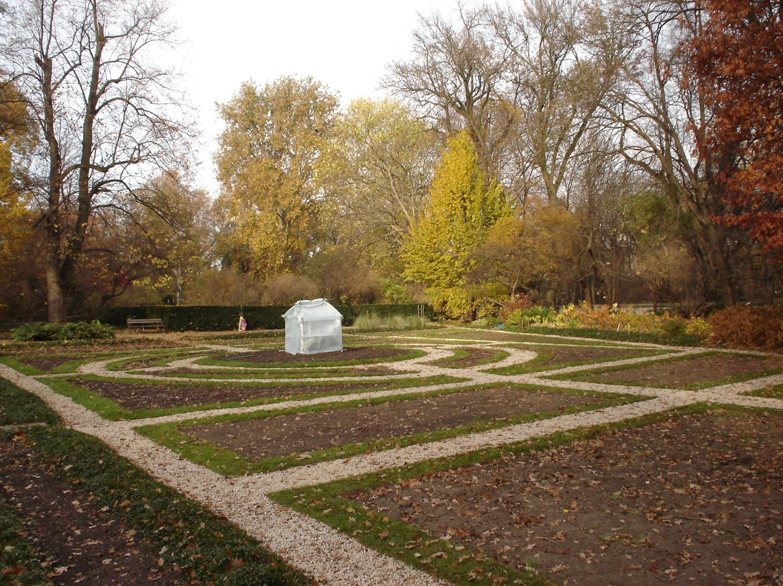
Notes:
Botanic Garden

Slide 12
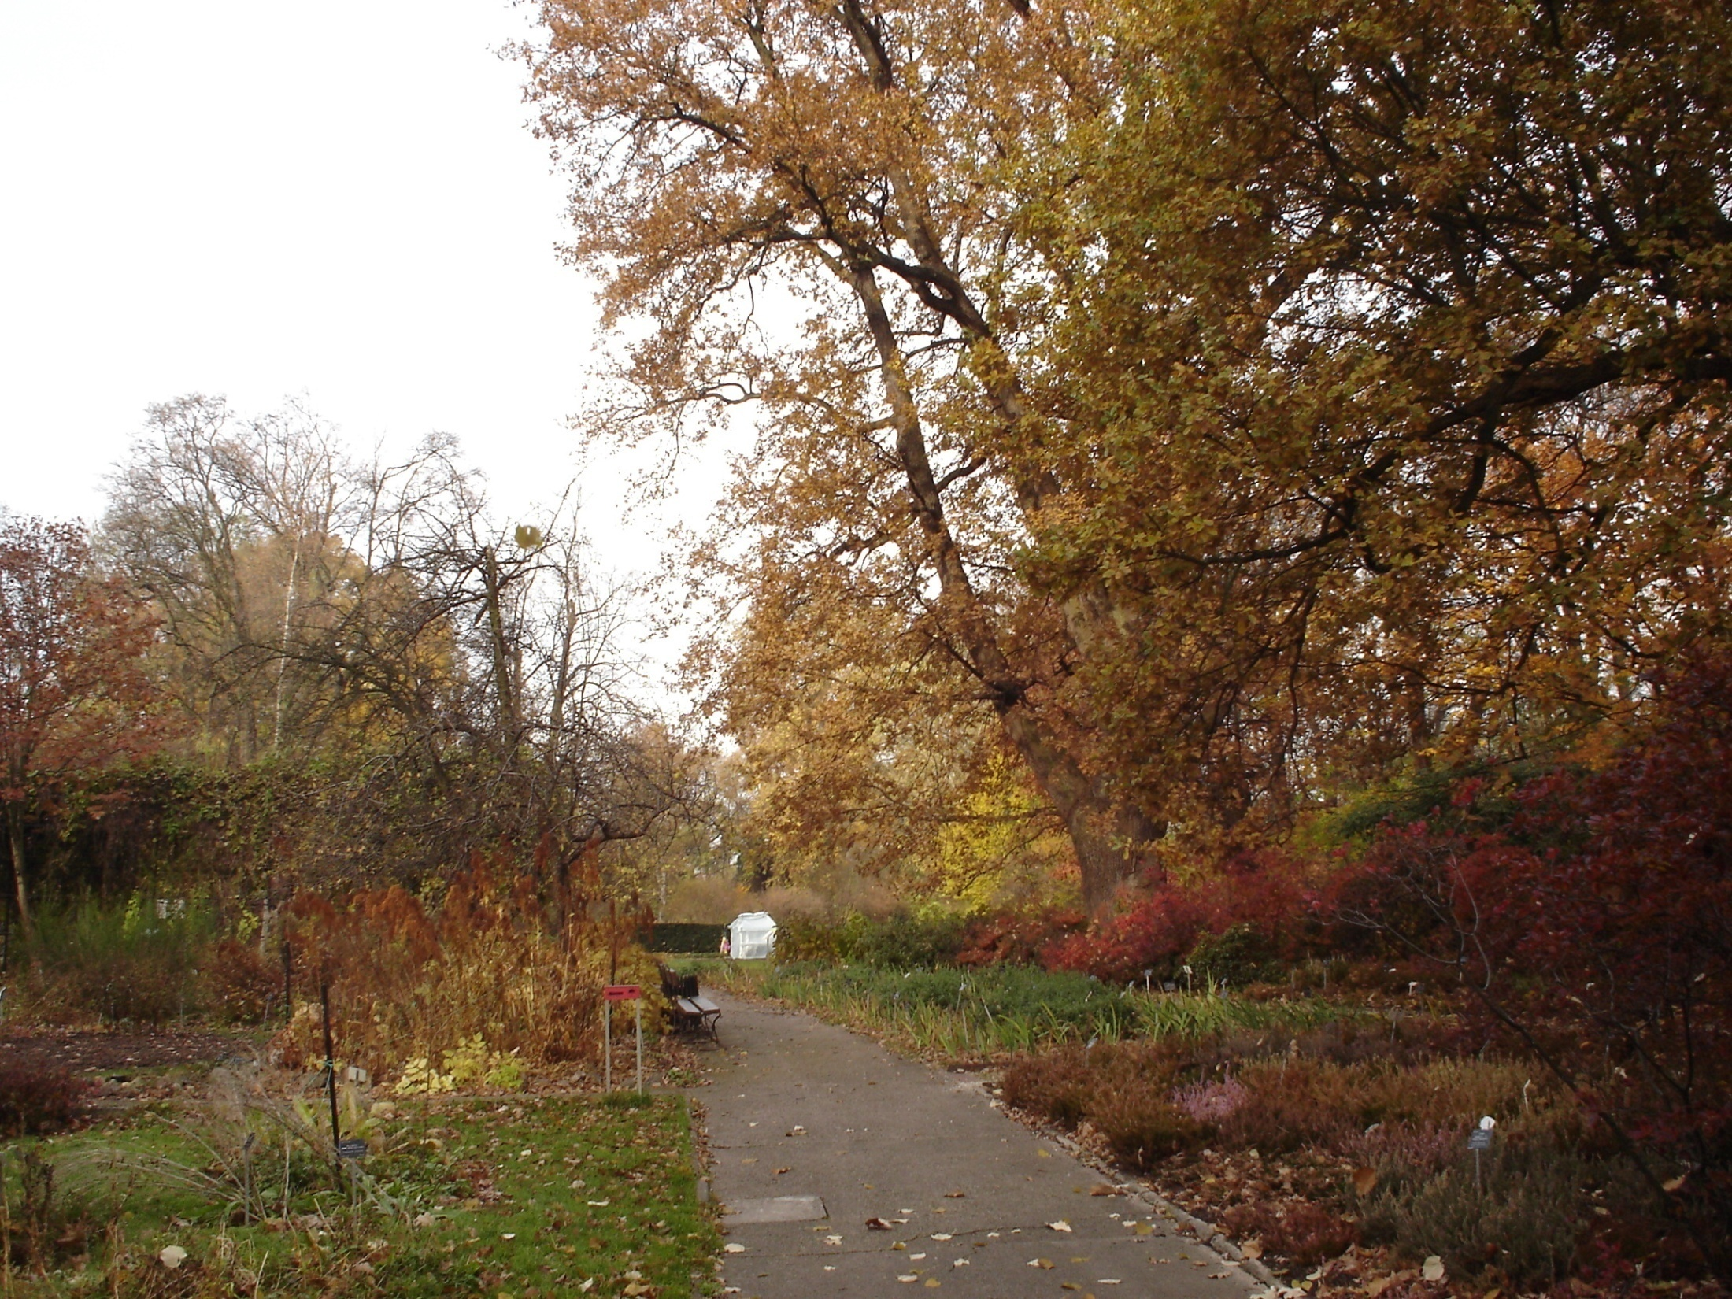
Notes:
Botanic Garden

Slide 13
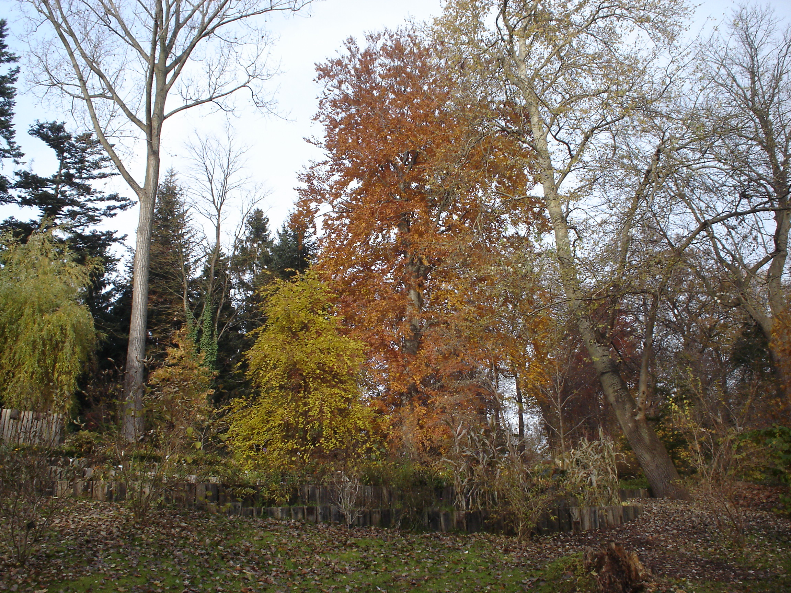
Notes:
Botanic Garden

Slide 14
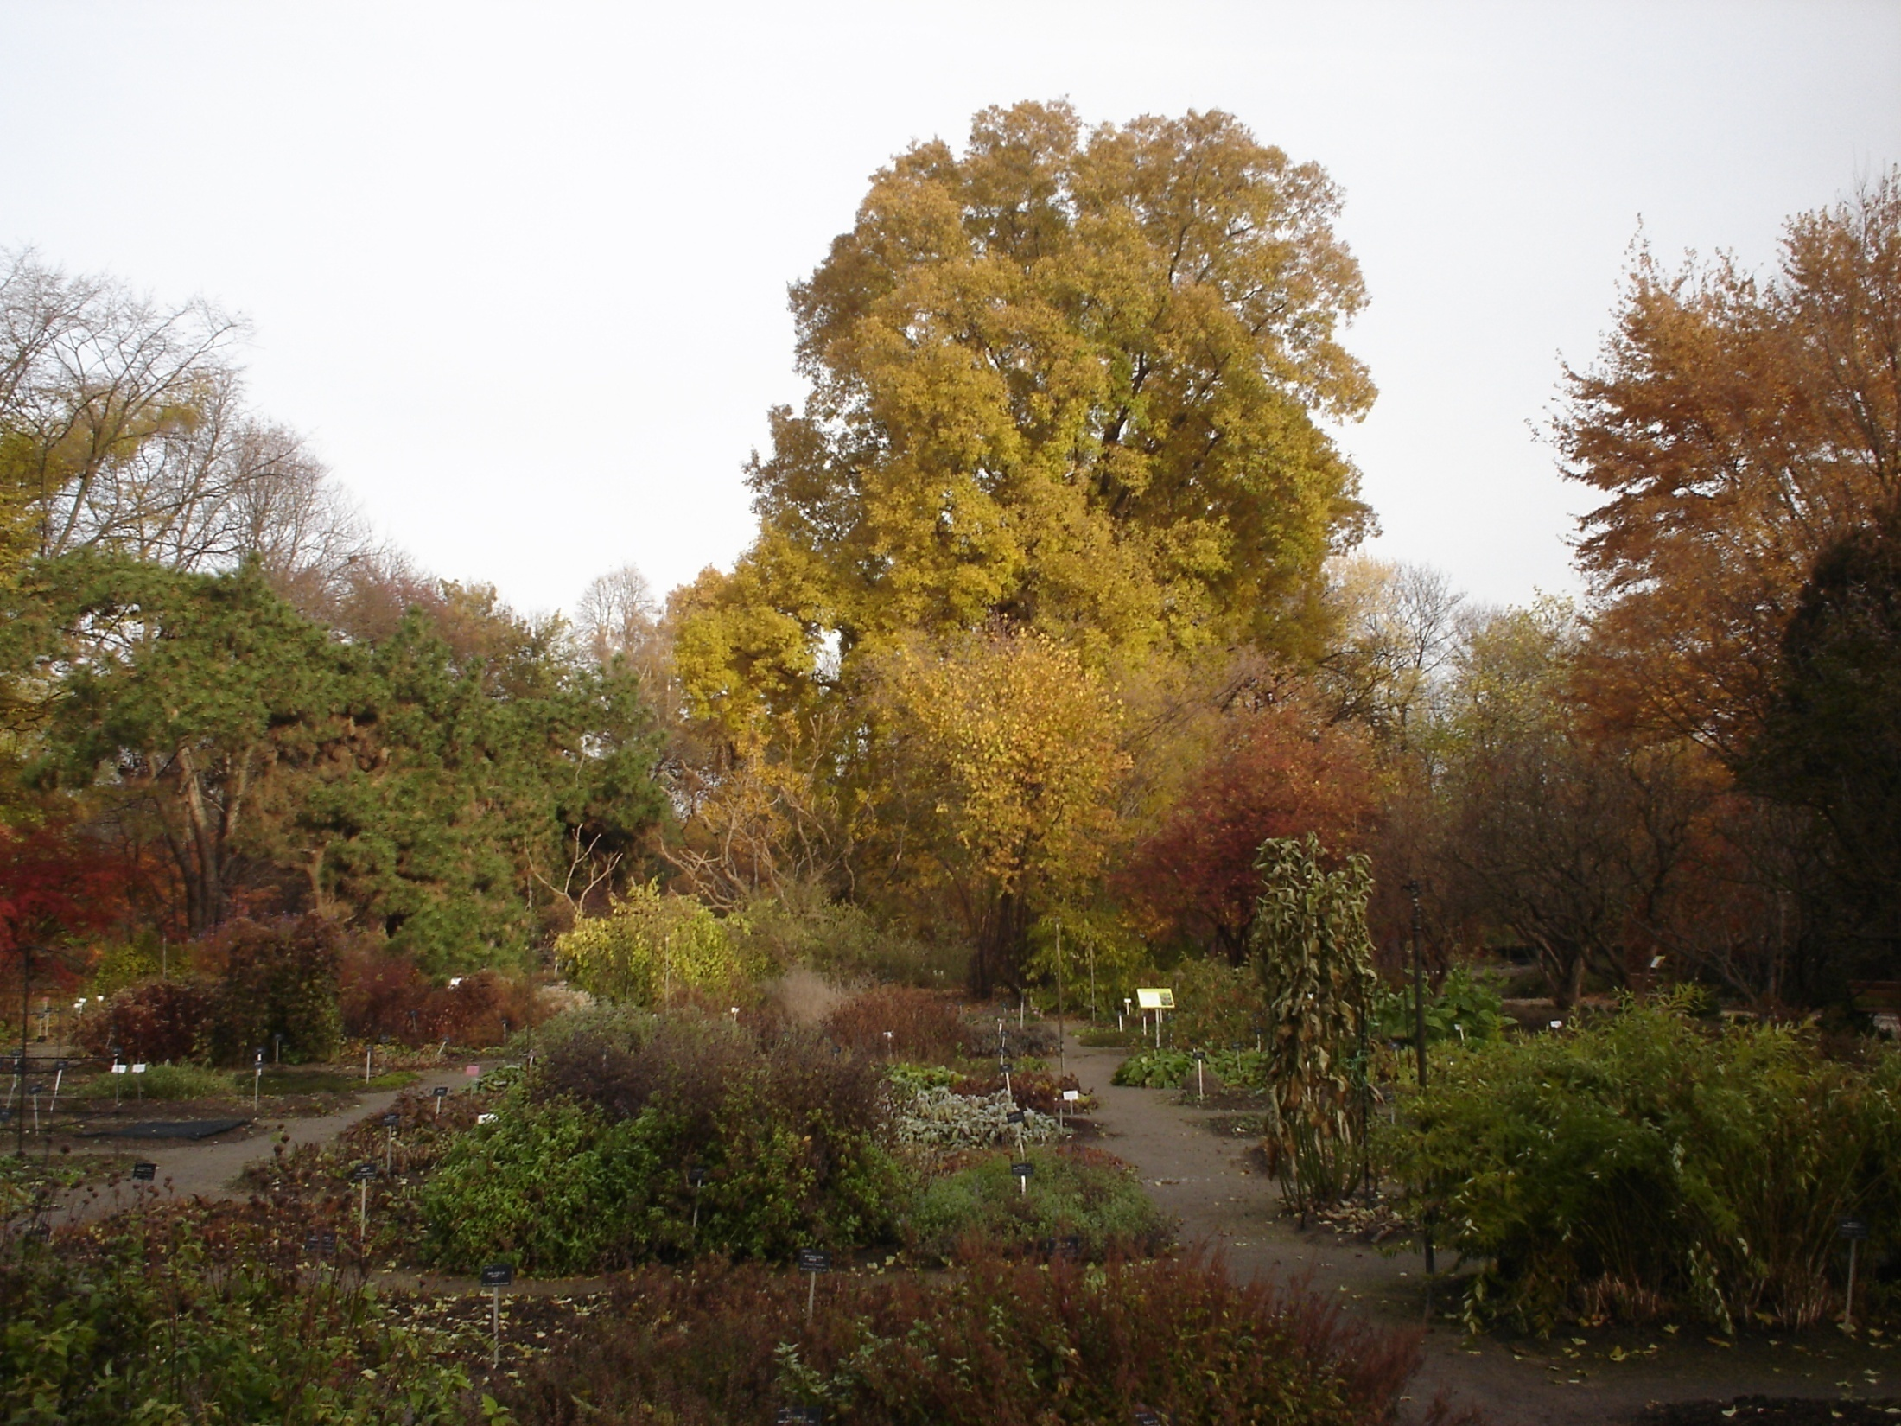
Notes:
Botanic Garden

Slide 15
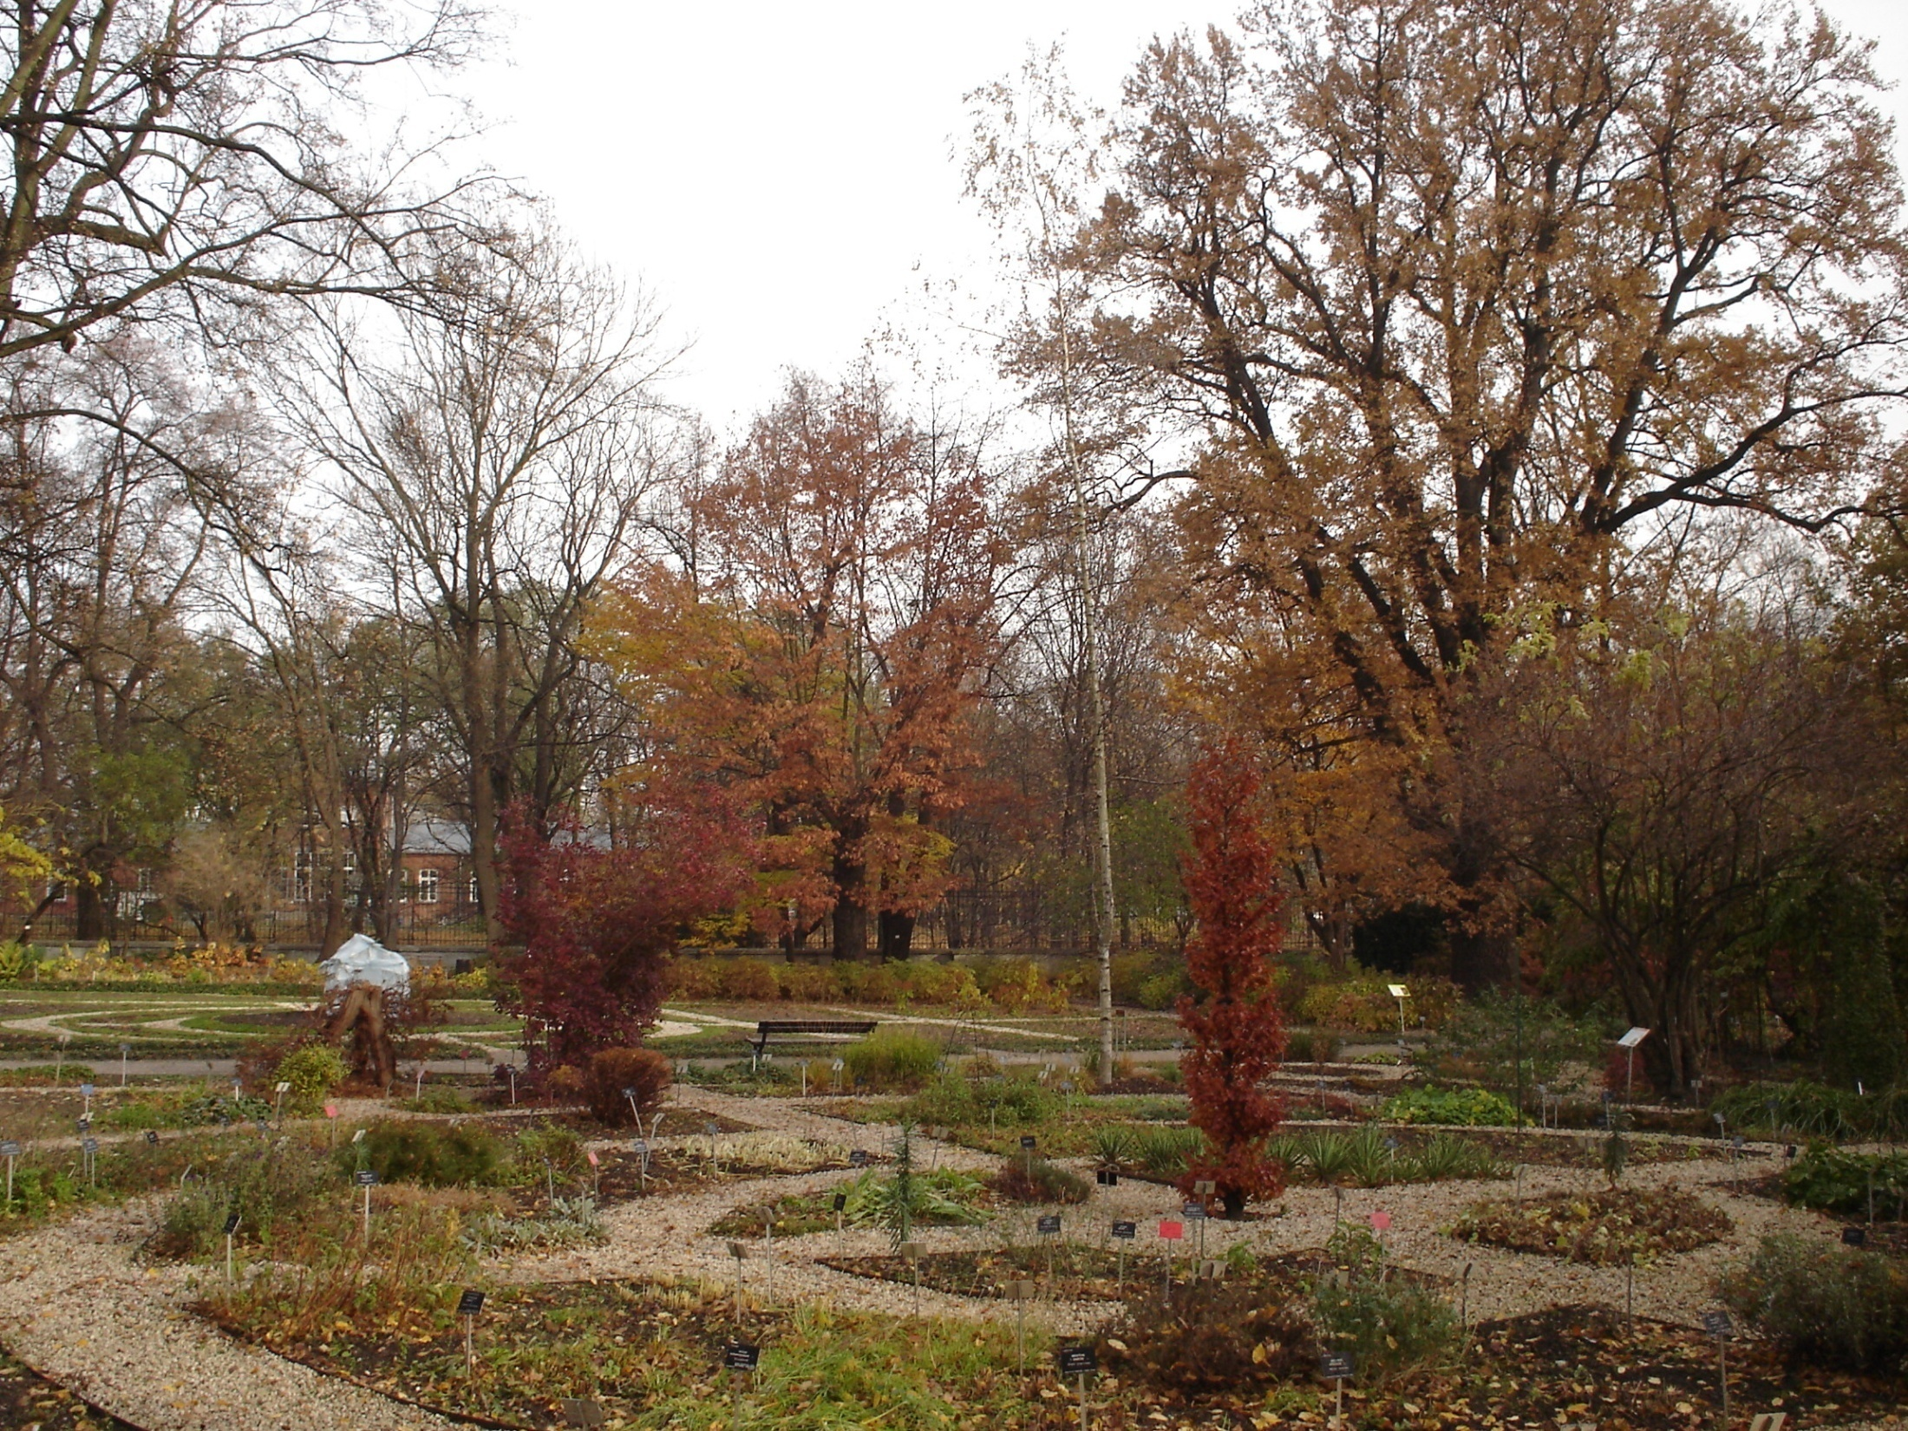
Notes:
Botanic Garden

Slide 16
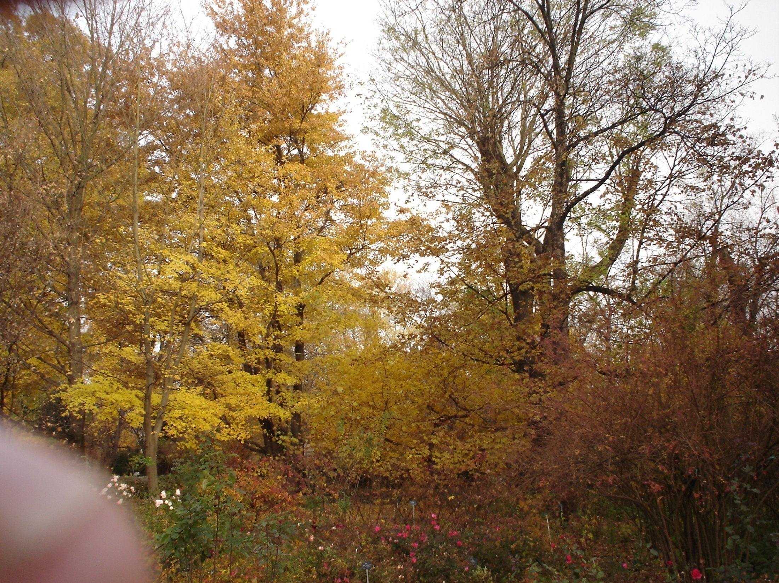
Notes:
Botanic Garden

Slide 17
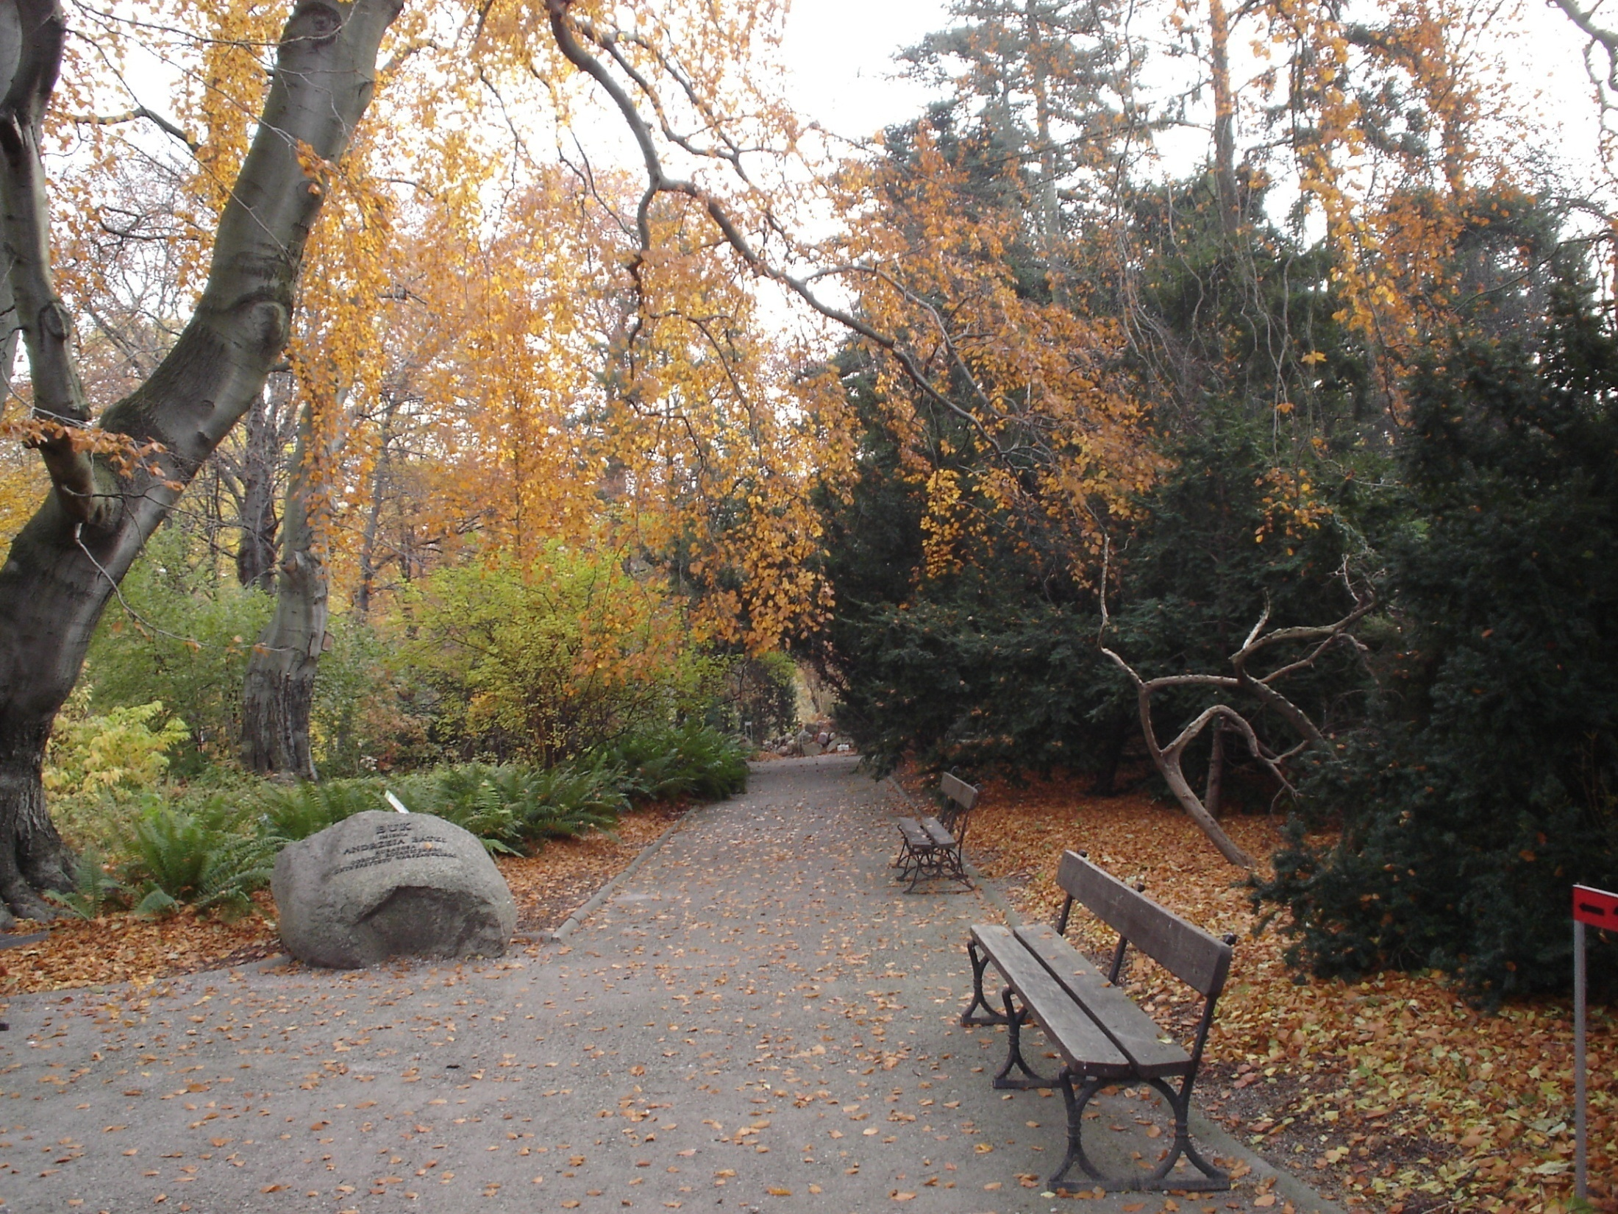
Notes:
Botanic Garden

Slide 18
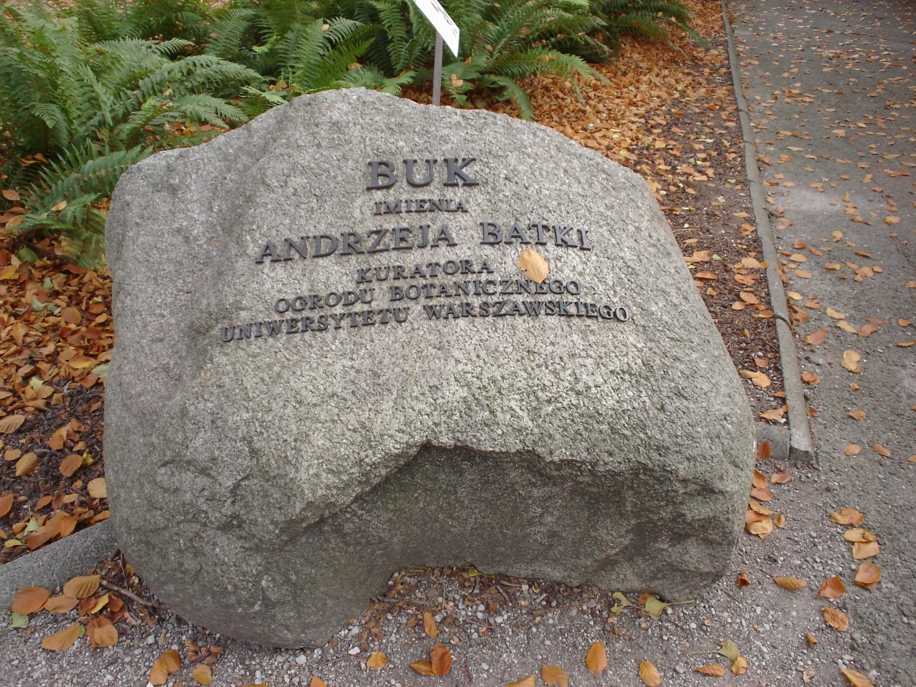
Notes:
Botanic Garden

Slide 19
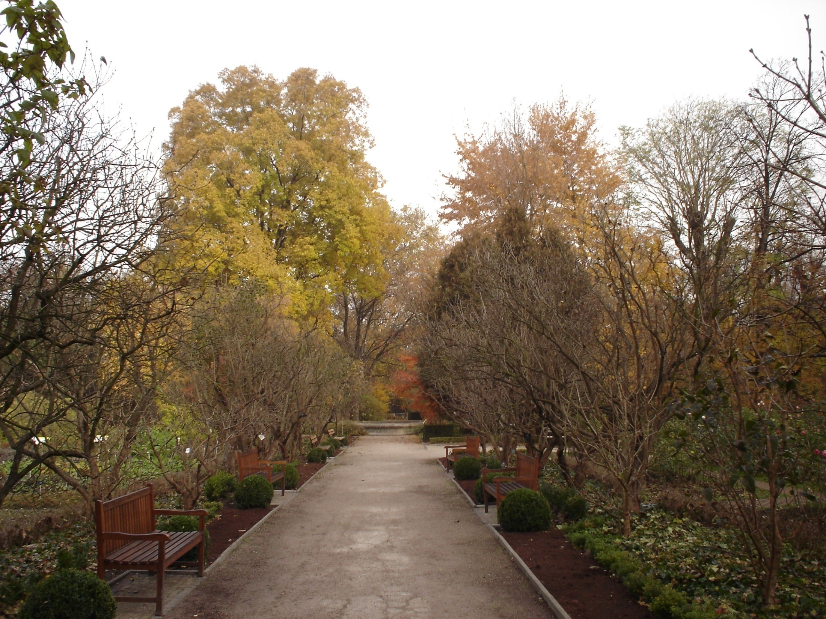
Notes:
Botanic Garden

Slide 20
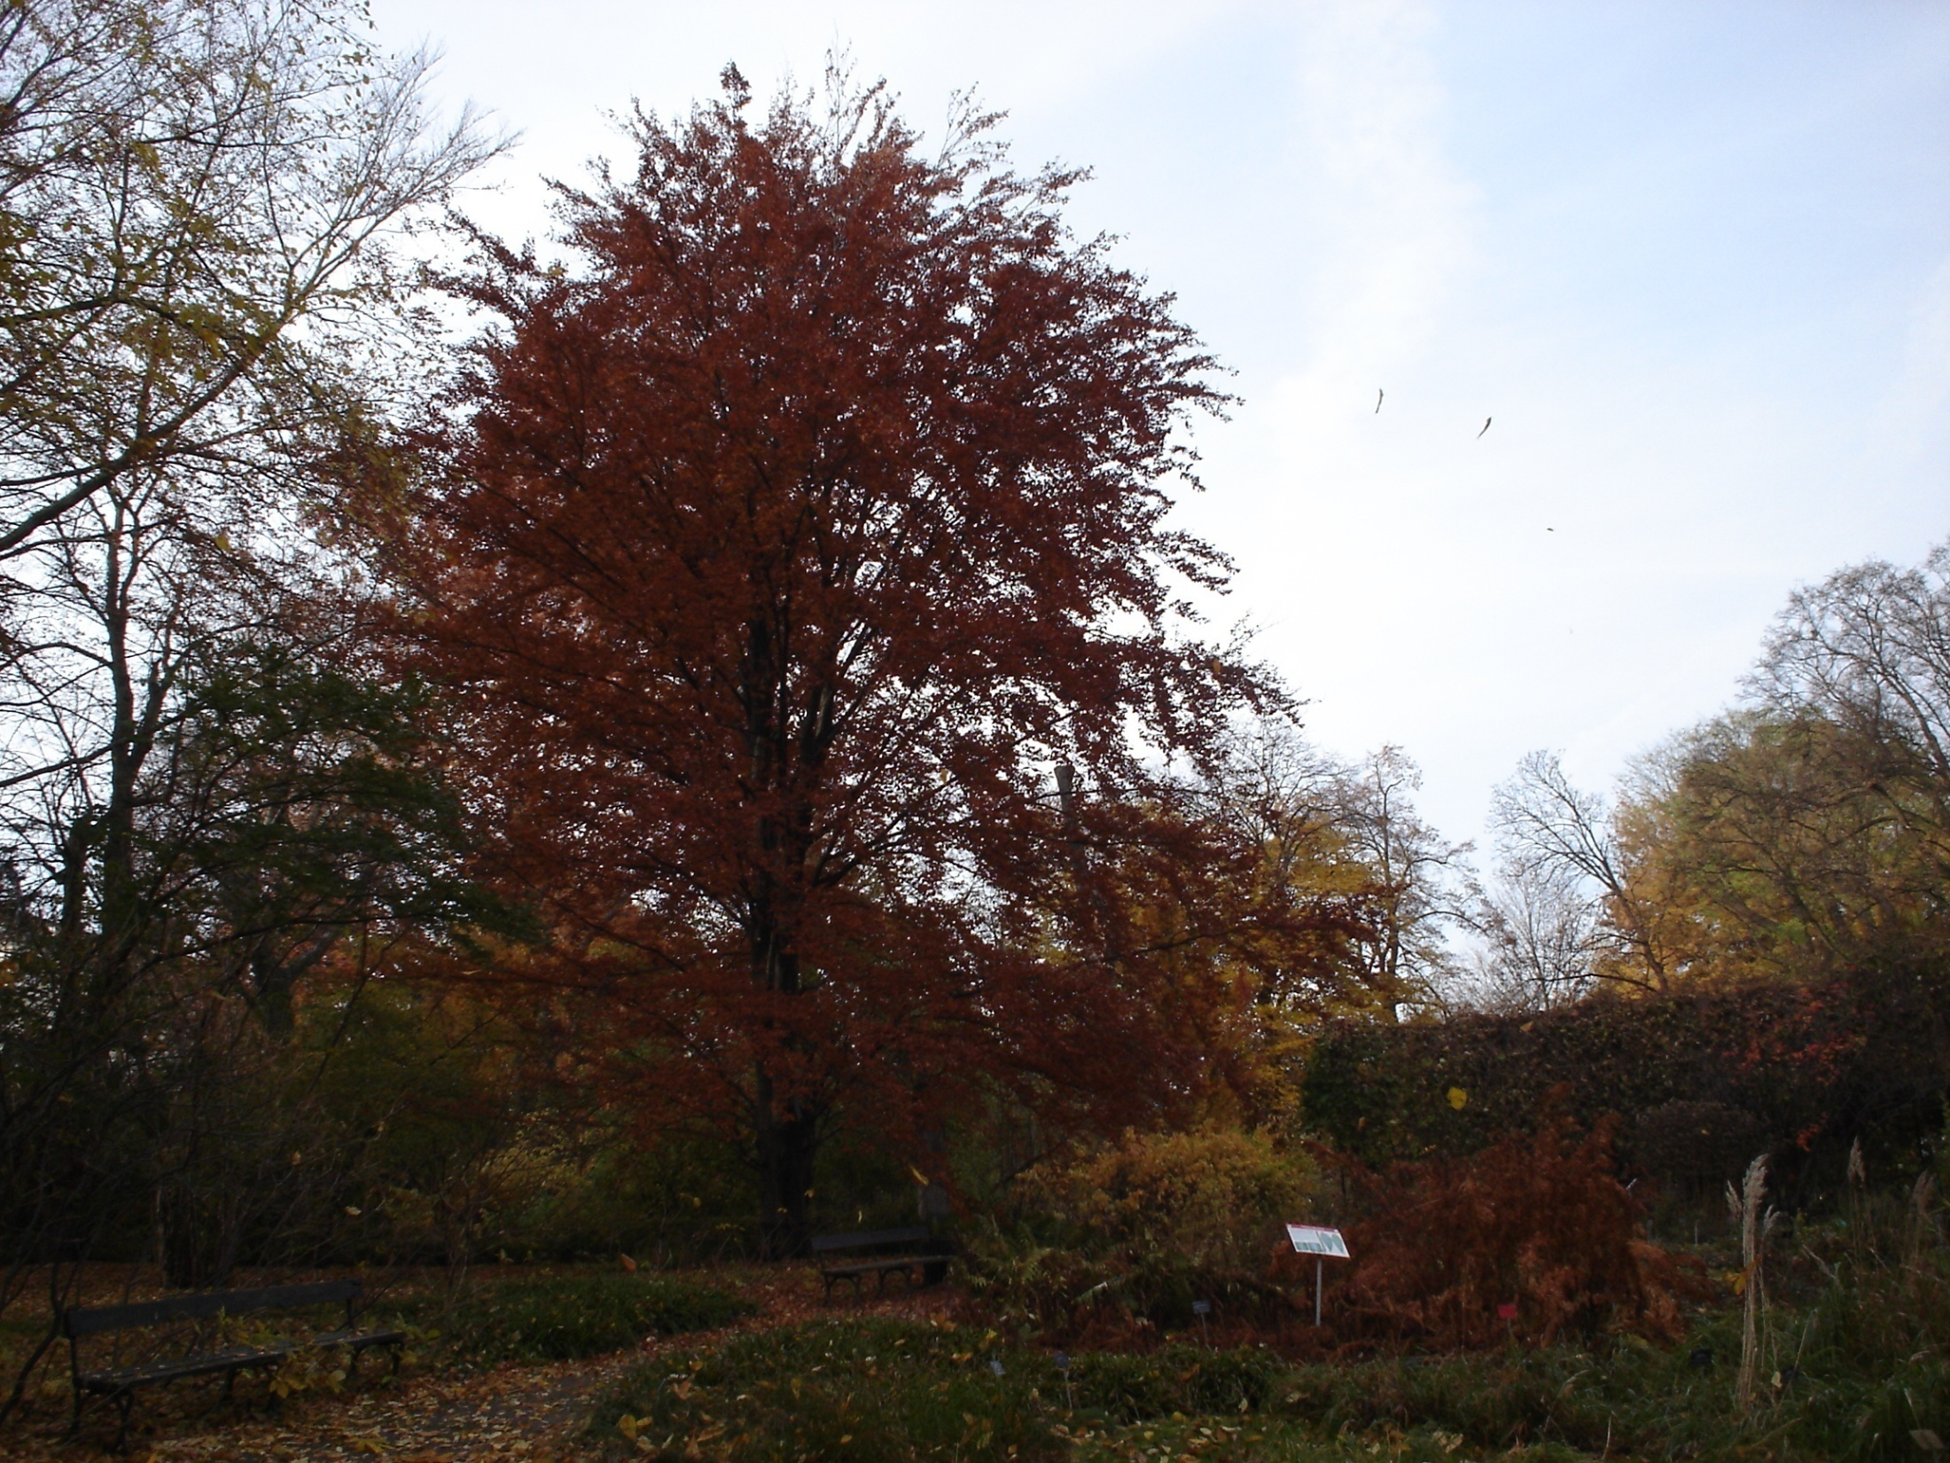
Notes:
Botanic Garden.-Fagus

Slide 21
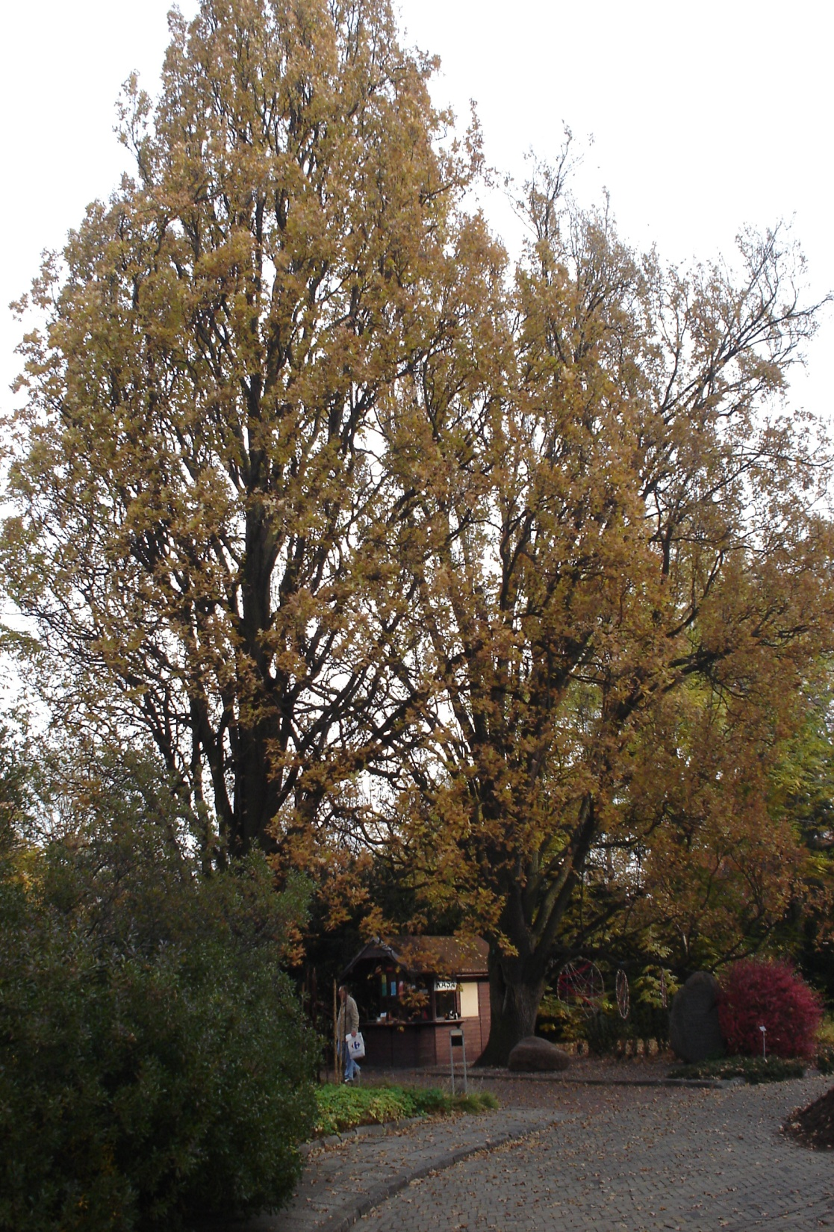
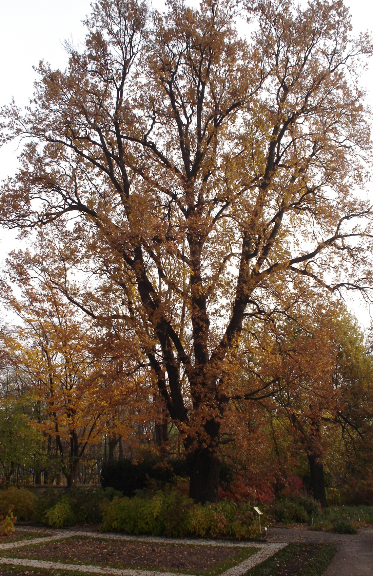
Notes:
Botanic Garden.-Quercus

Slide 22
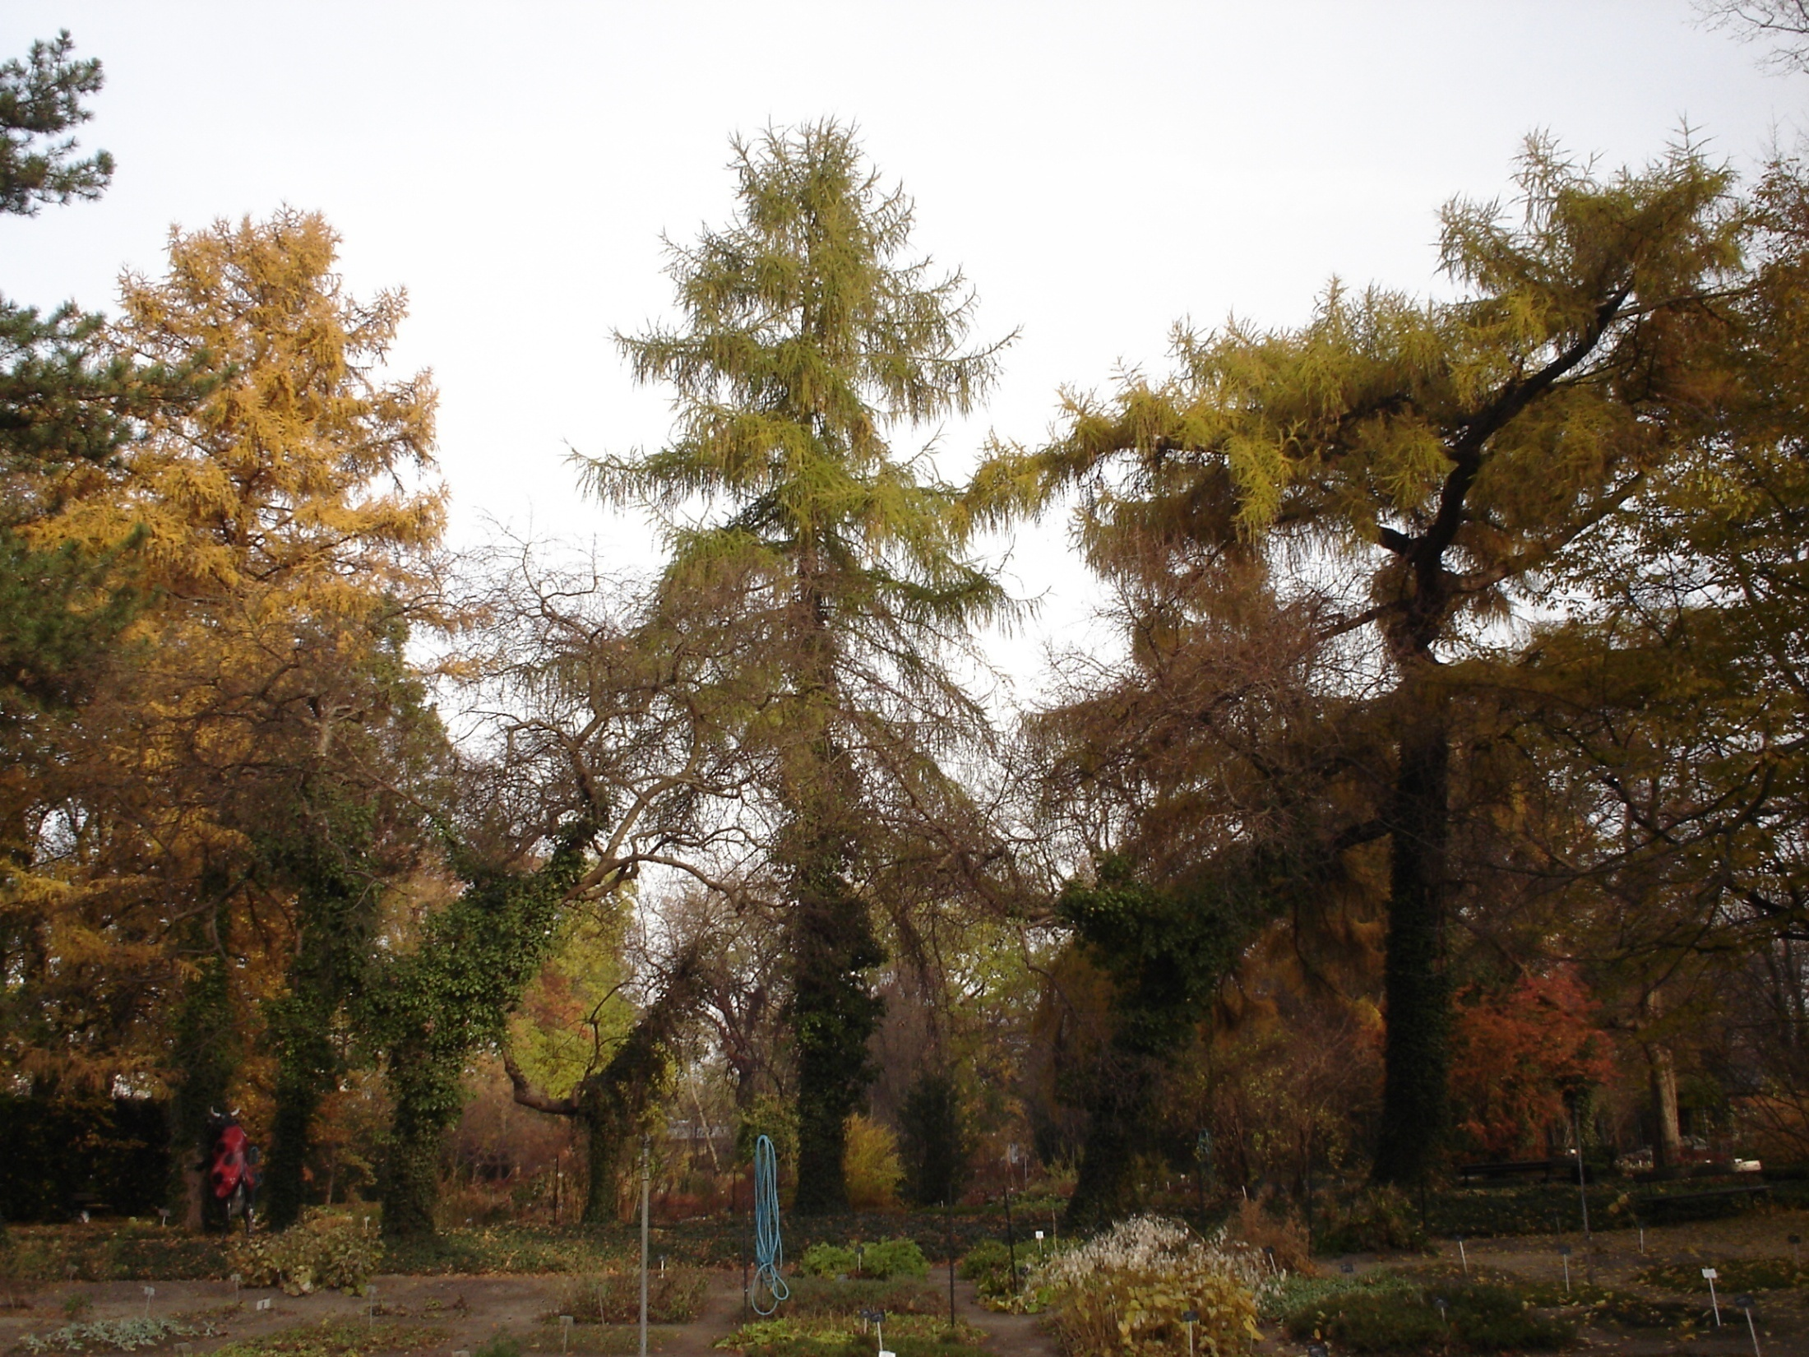
Notes:
Botanic Garden.-Larix

Slide 23
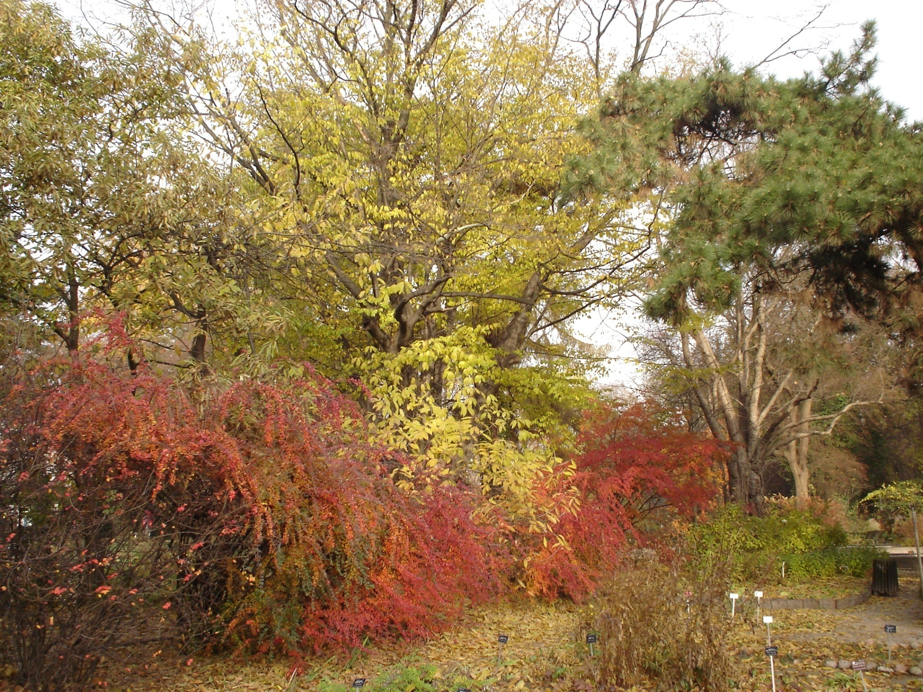
Notes:
Botanic Garden.-Berberis

Slide 24
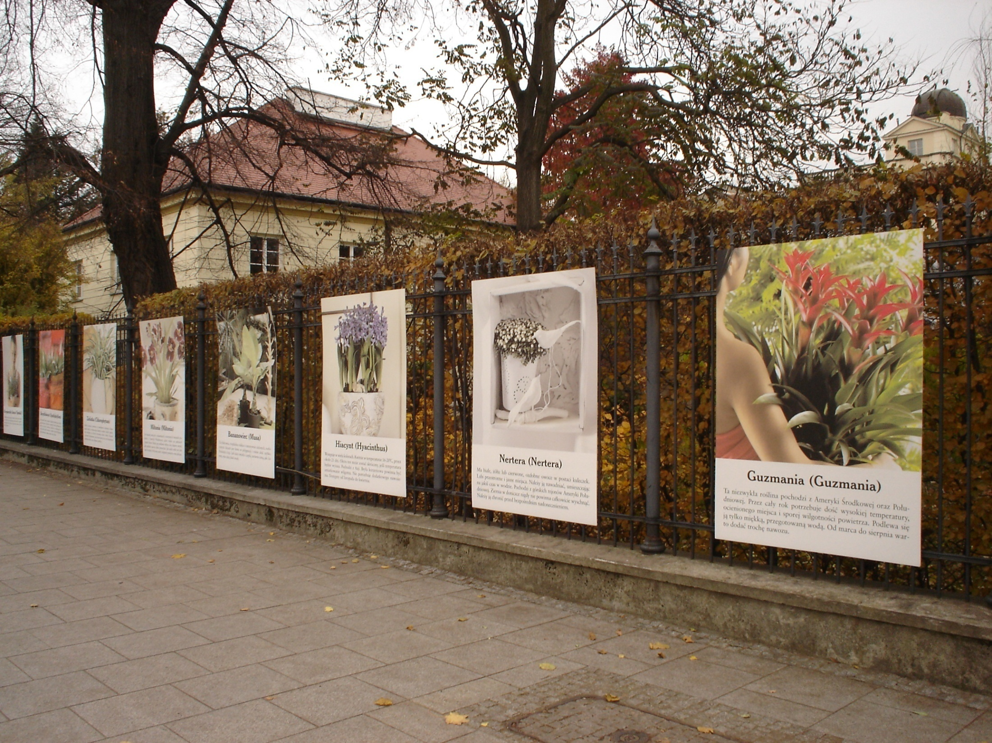
Notes:
Botanic Garden

Slide 25
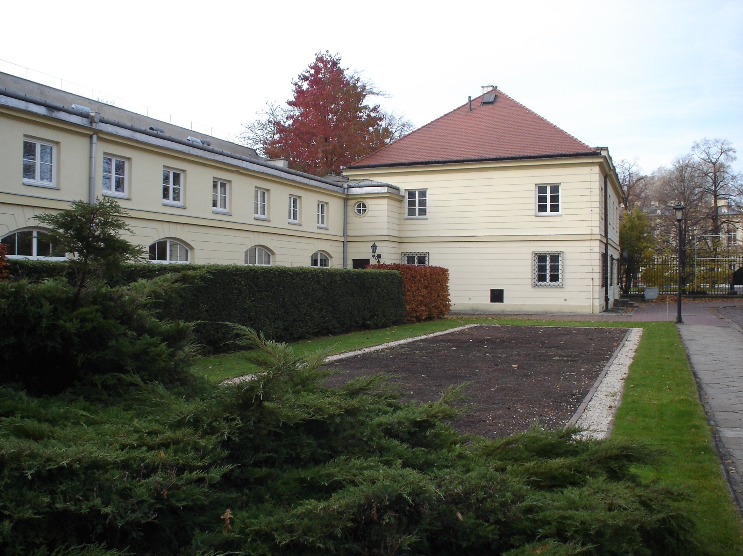
Notes:
Botanic Garden.-Juniperus

Slide 26
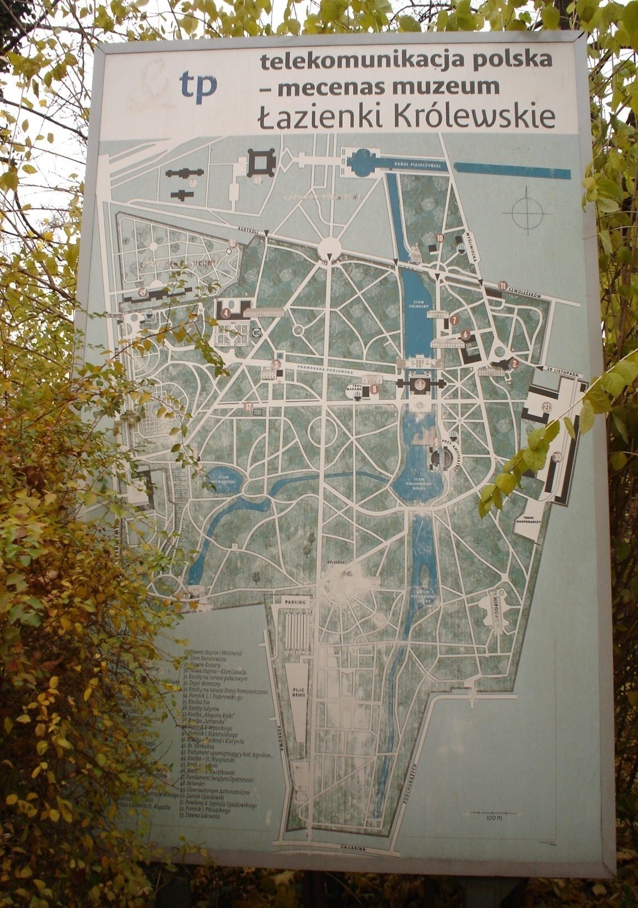


Slide 27
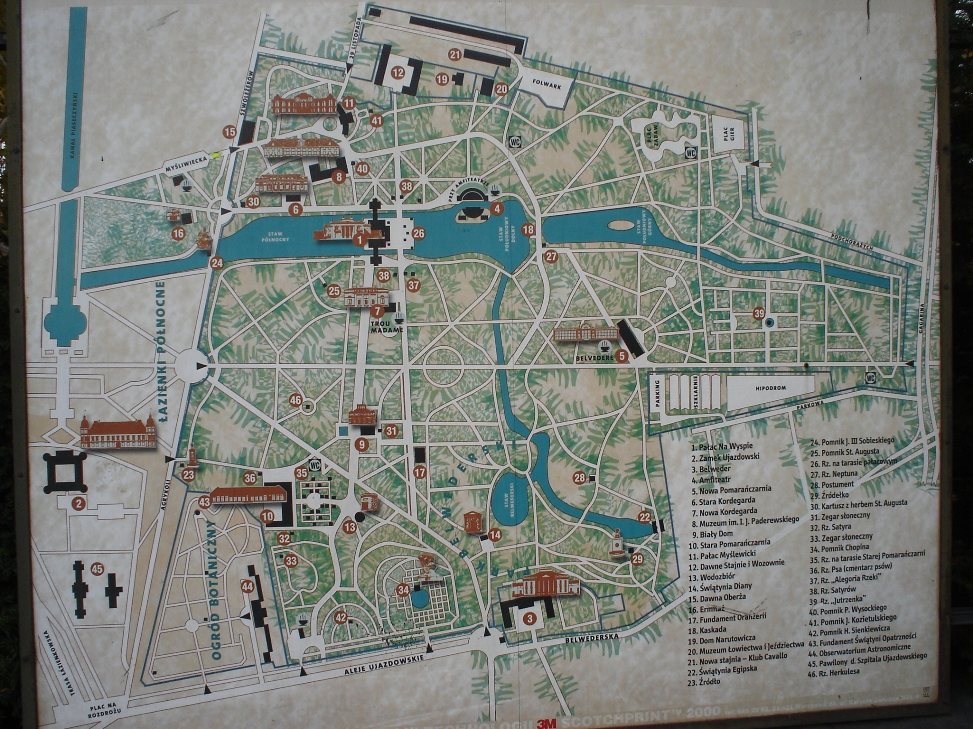
Notes:
Lazienski Park

Slide 28
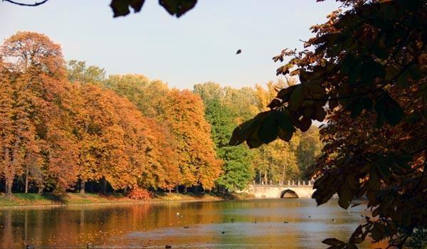
Notes:
Lazienskowski Park

Slide 29
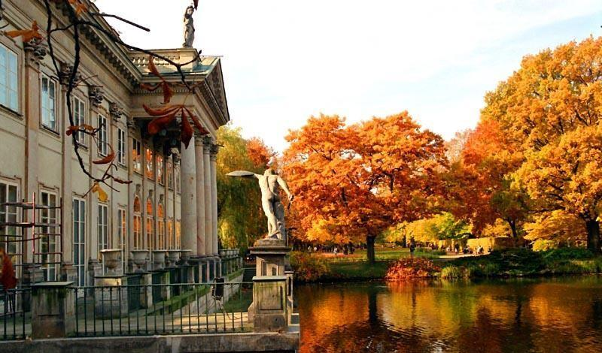
Notes:
Lazienskowski Park

Slide 30
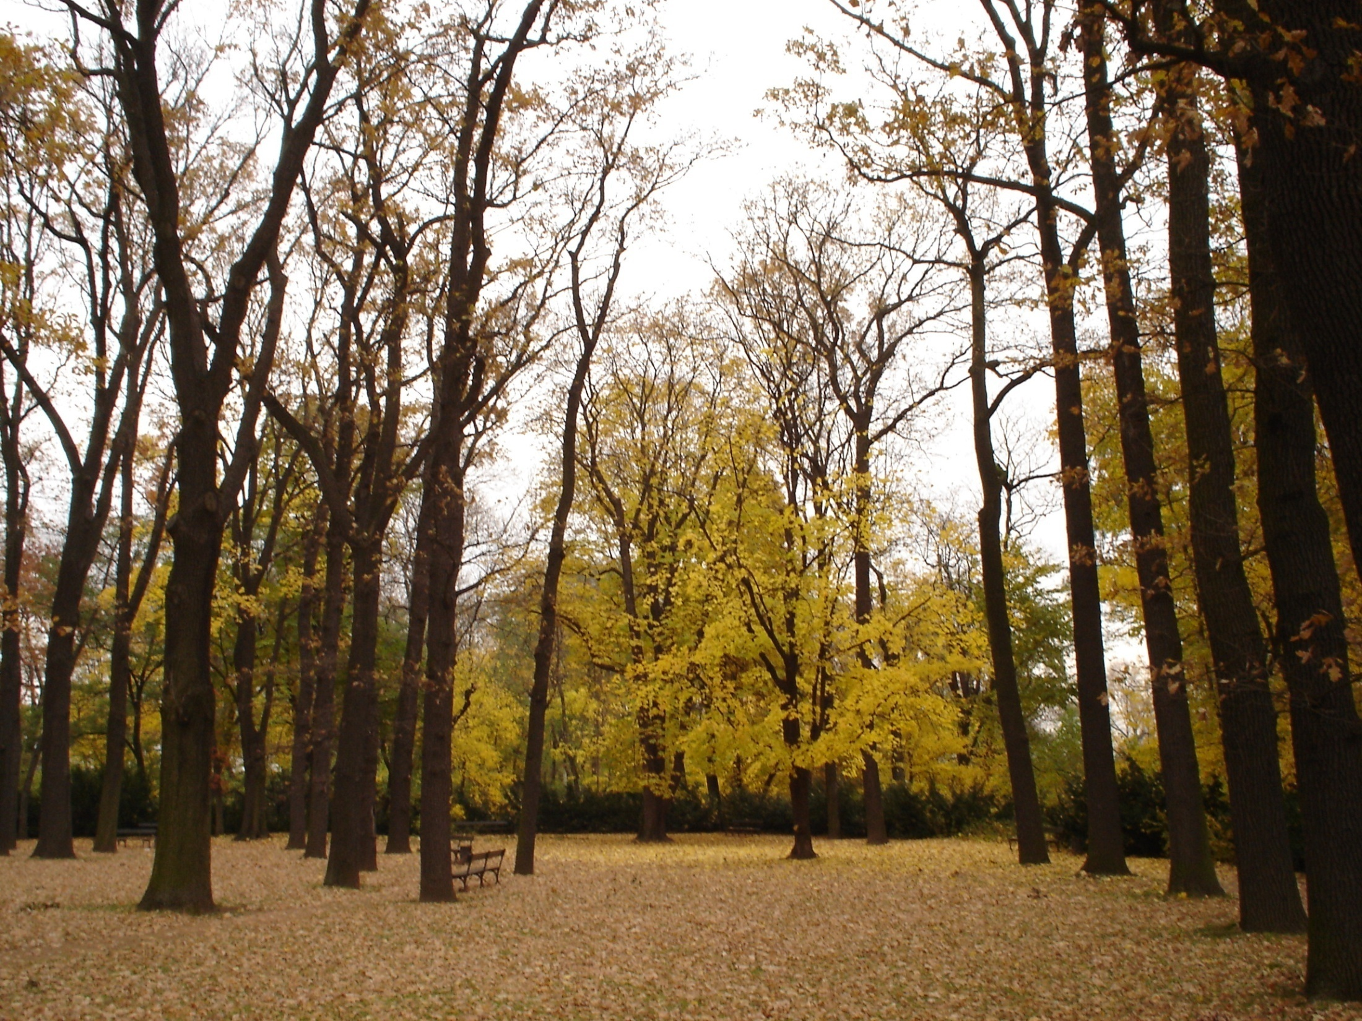
Notes:
Lazienkowski Park

Slide 31
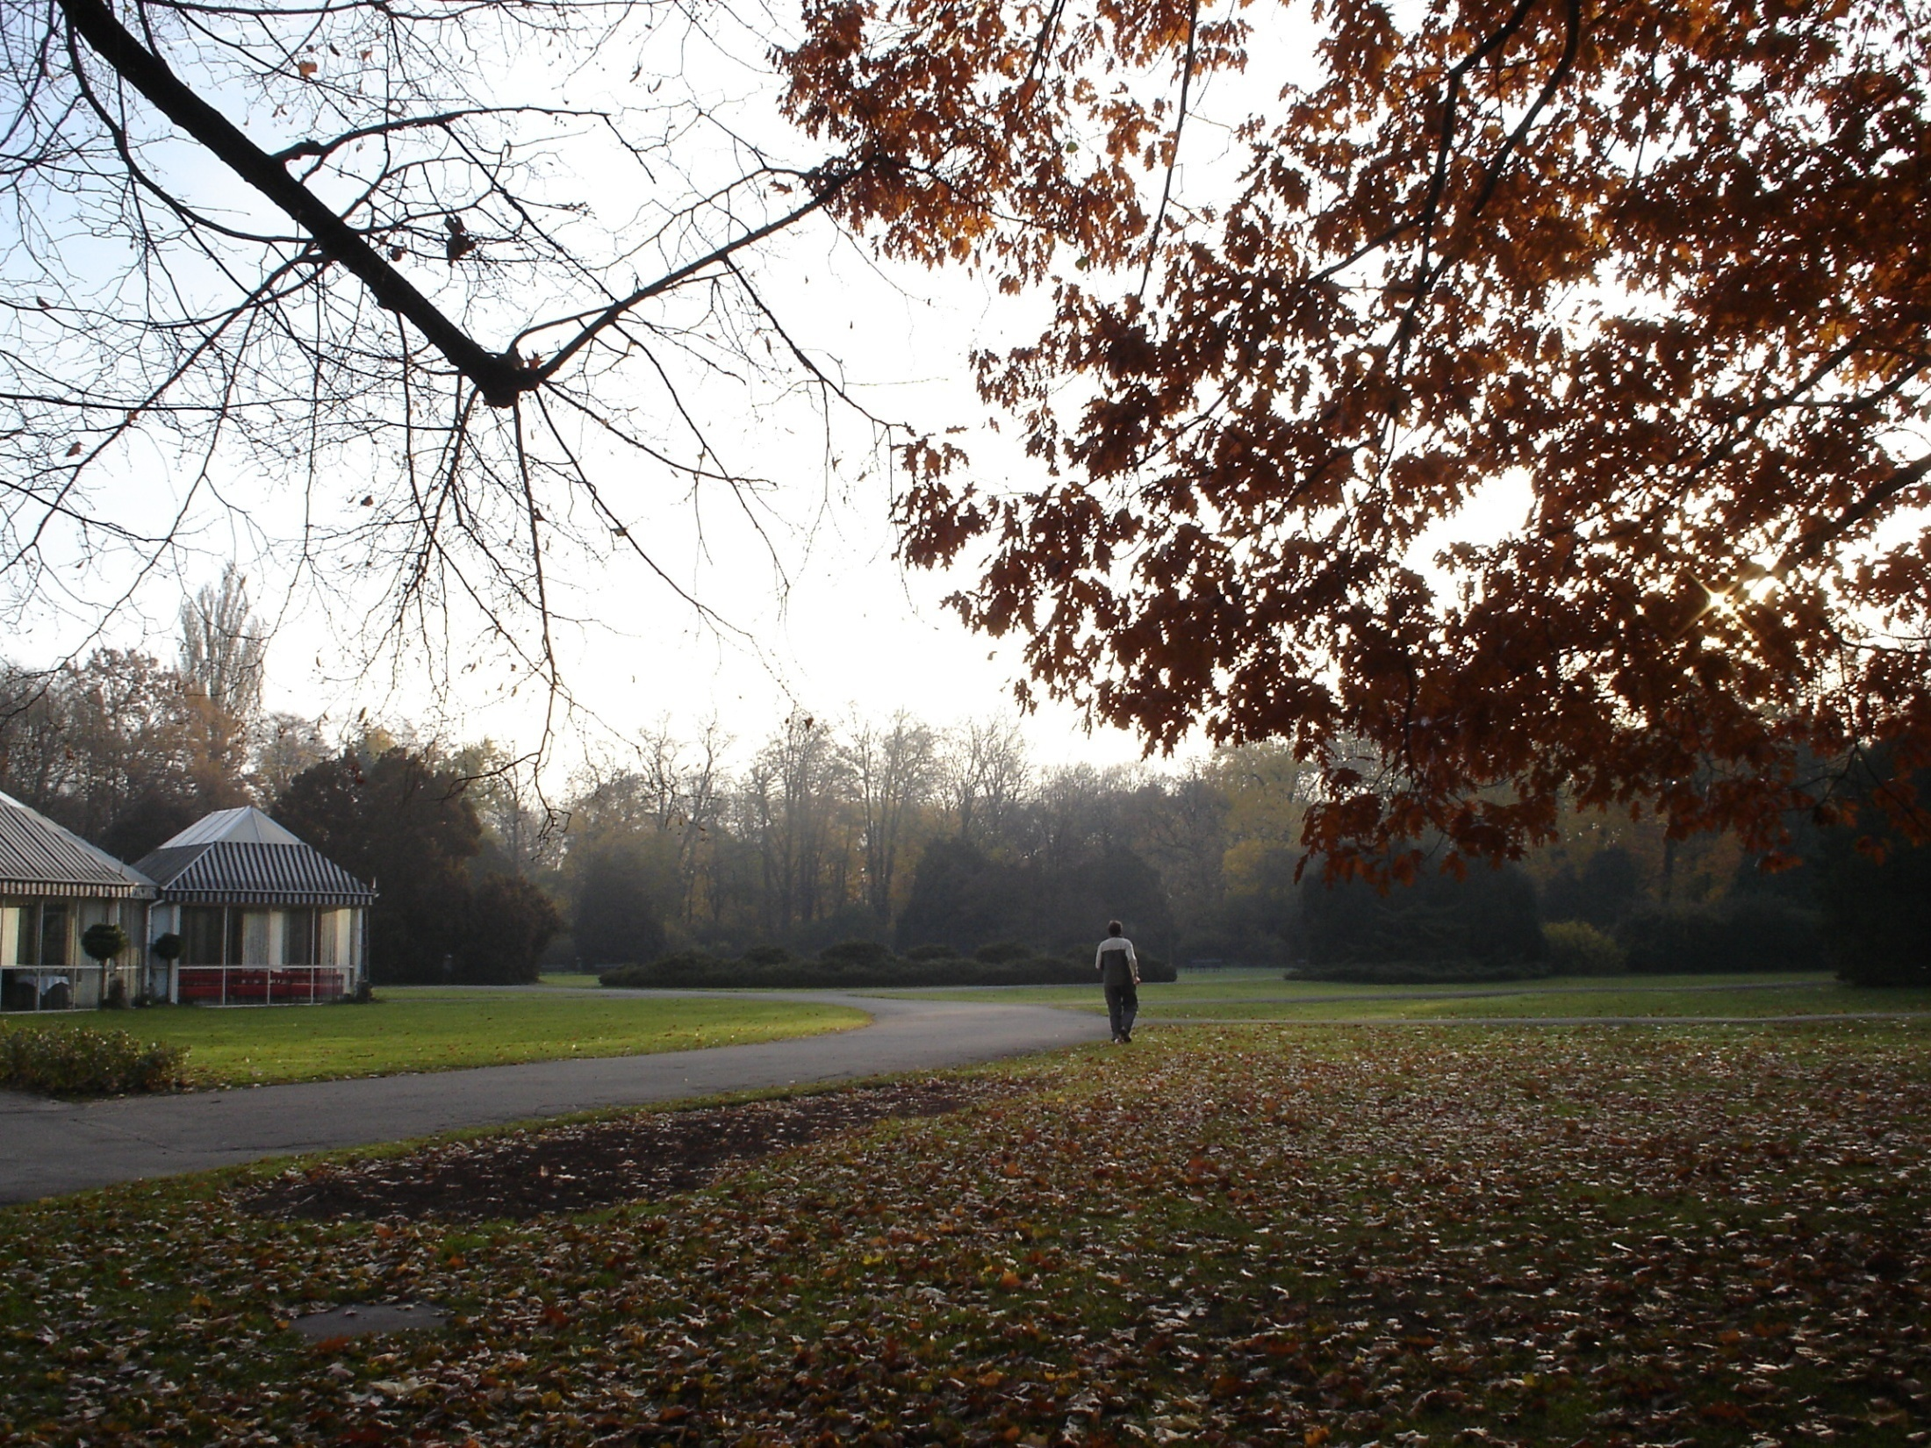
Notes:
Lazienski Park

Slide 32
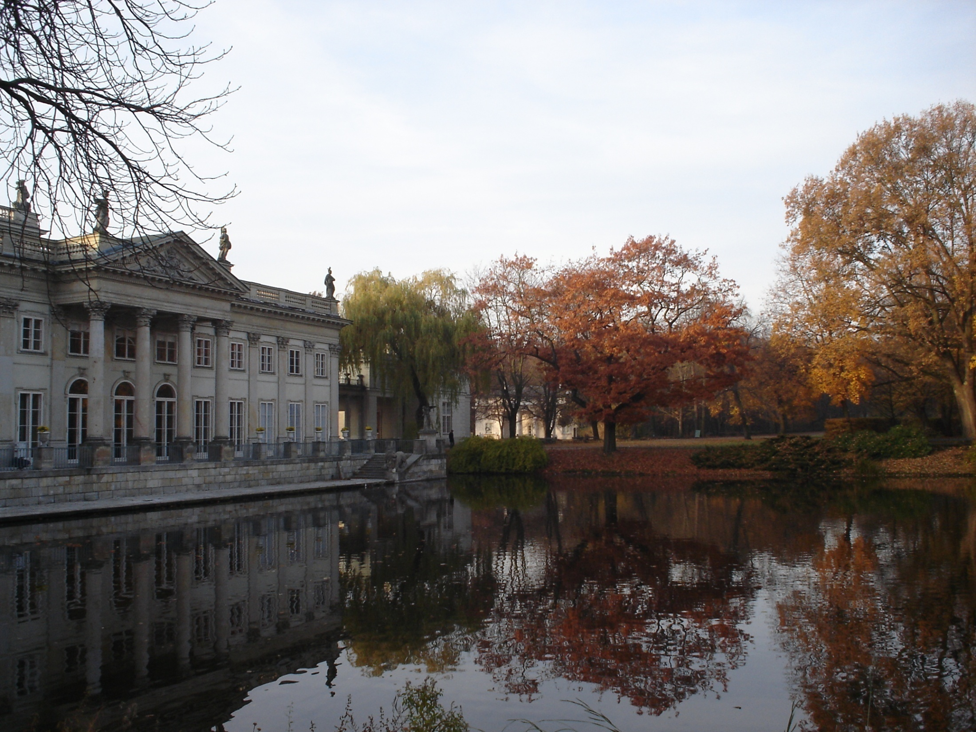
Notes:
Lazienski Park

Slide 33
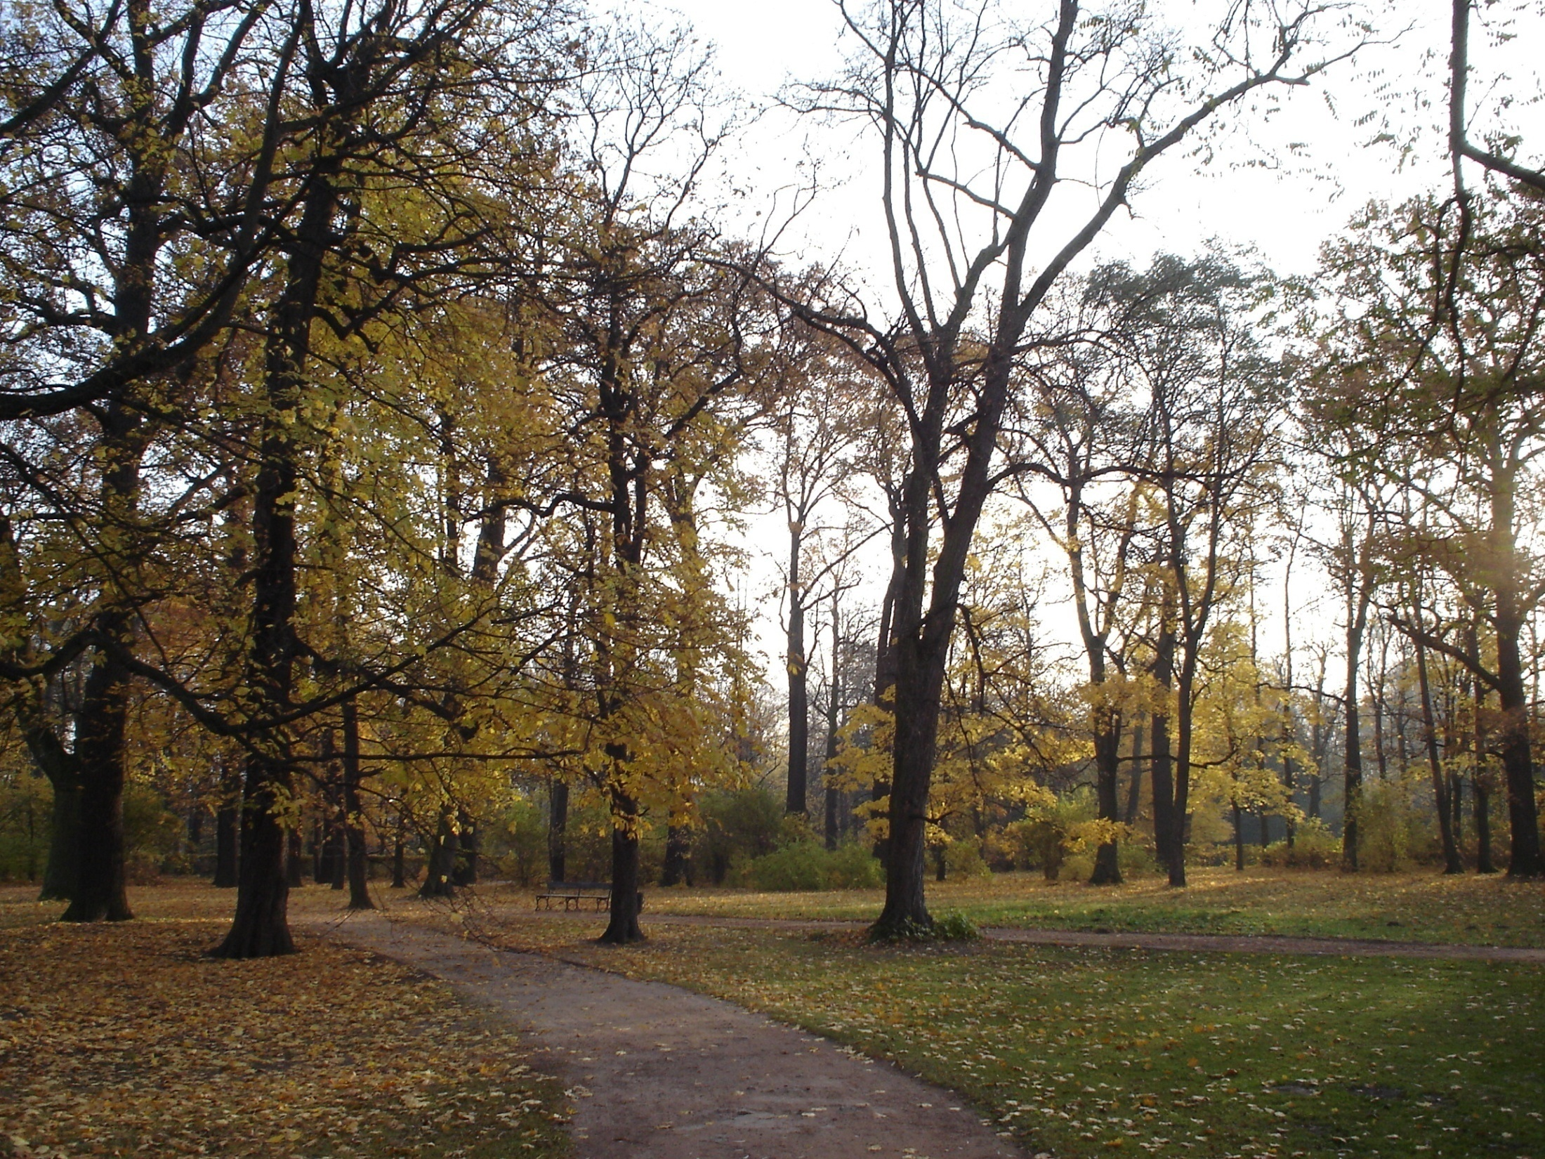
Notes:
Lazienski Park

Slide 34
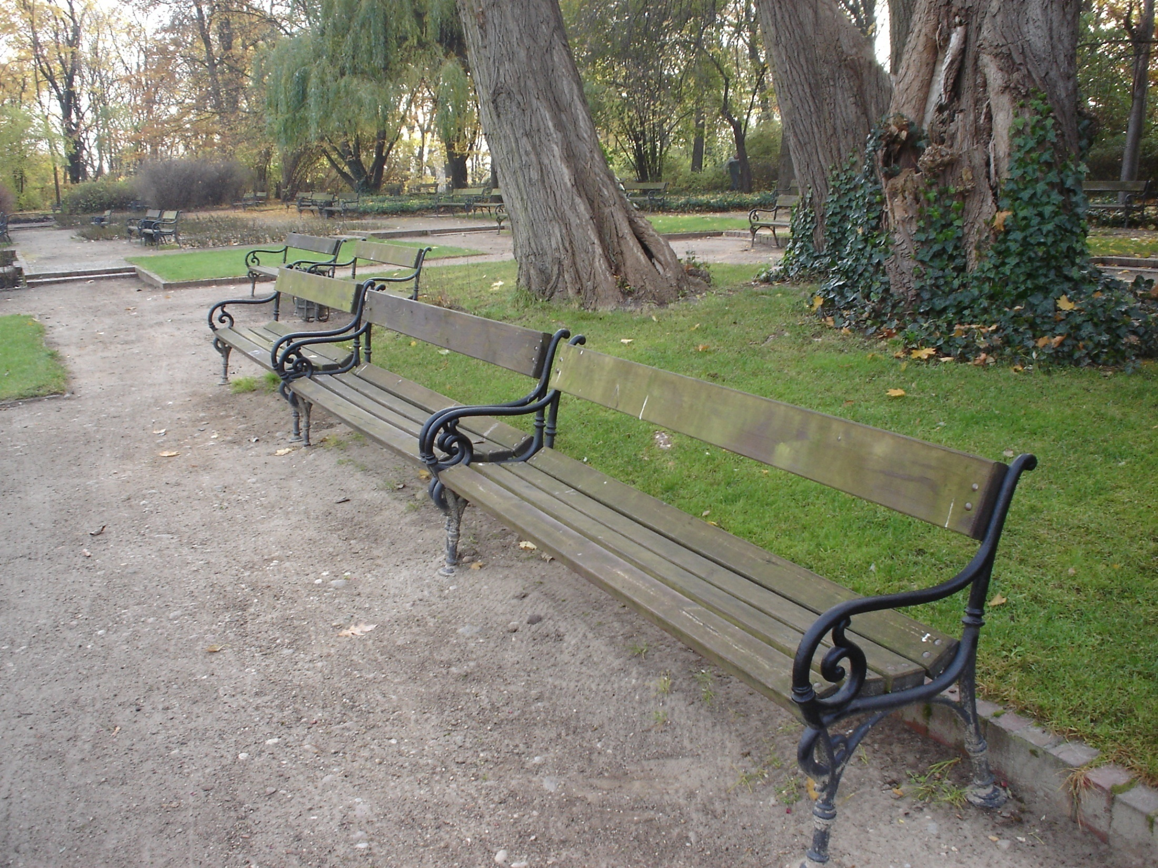
Notes:
Lazienski Park

Slide 35
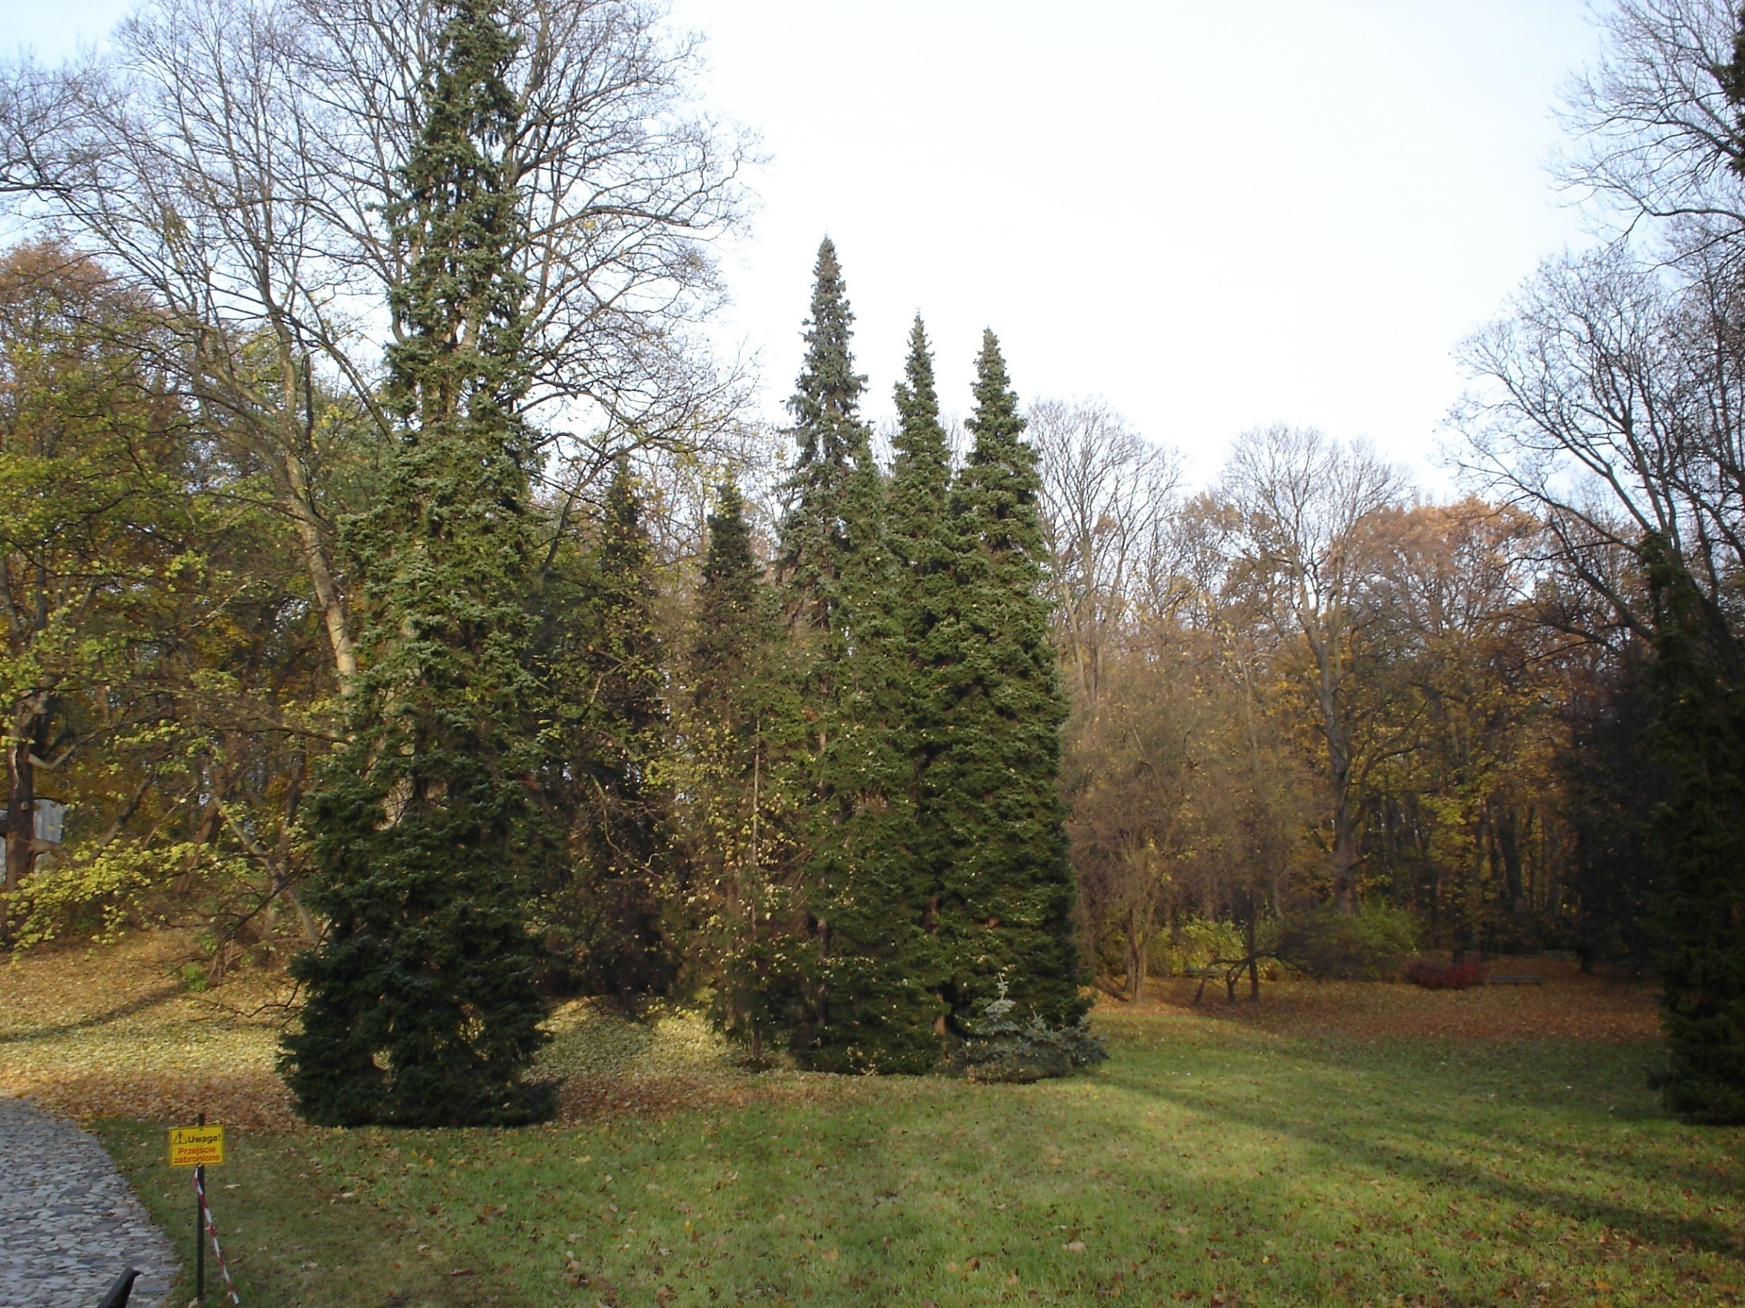
Notes:
Lazienski Park

Slide 36
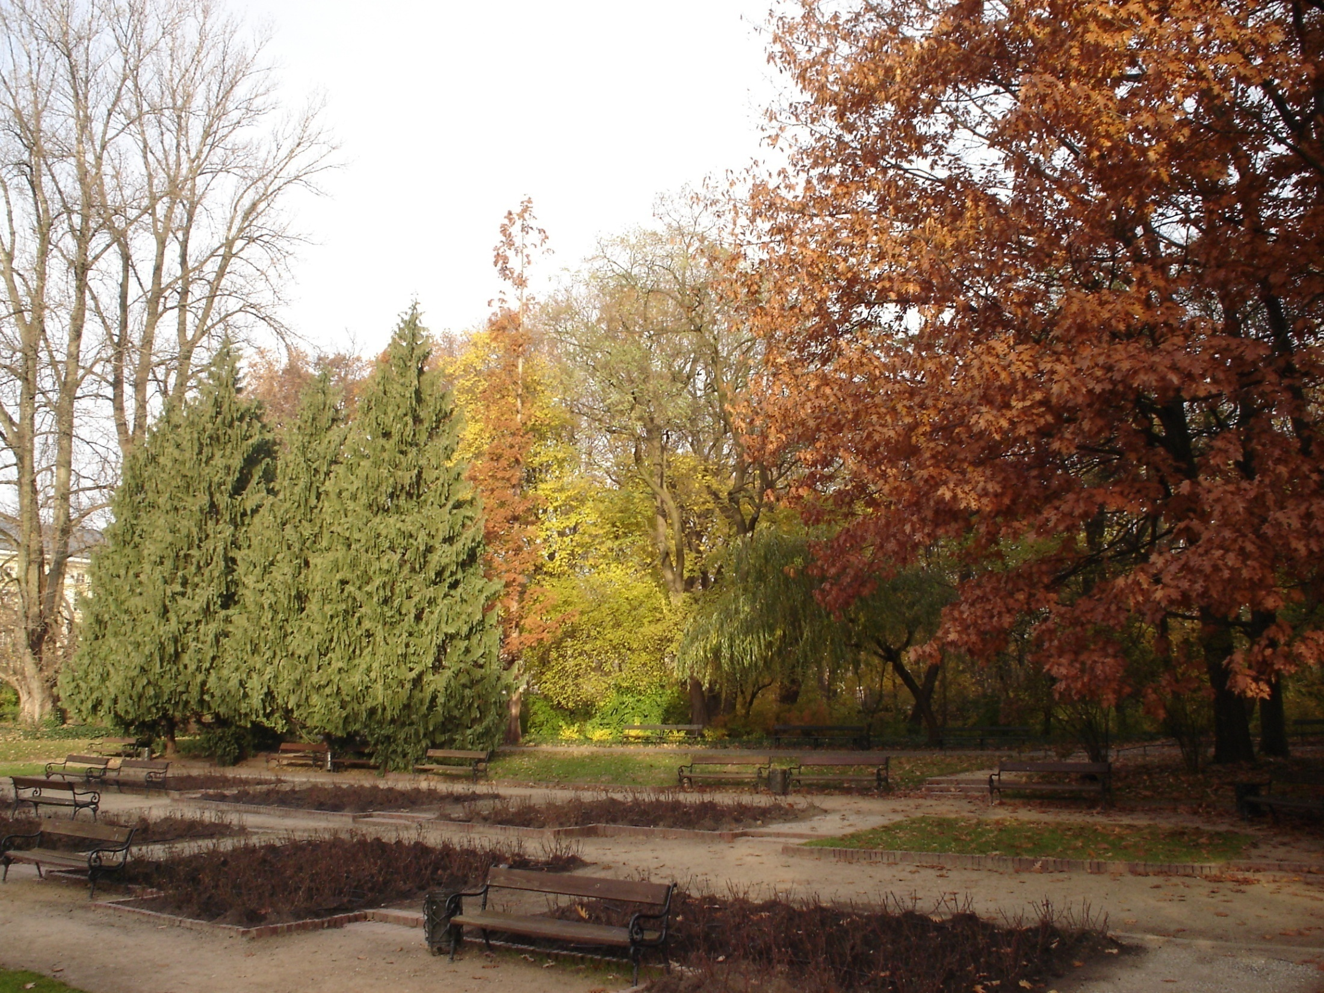
Notes:
Lazienski Park.-Rosaleda

Slide 37
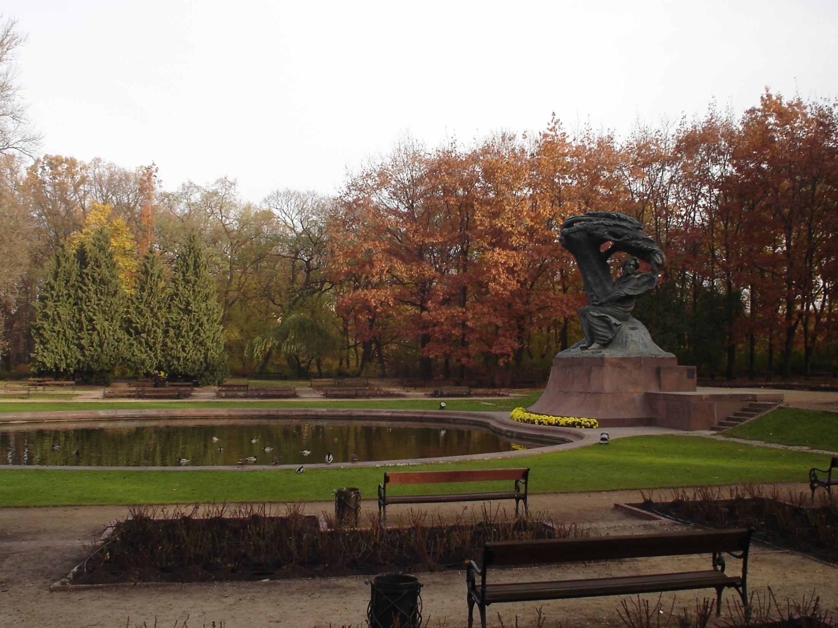
Notes:
Lazienski Park.-Chopin

Slide 38
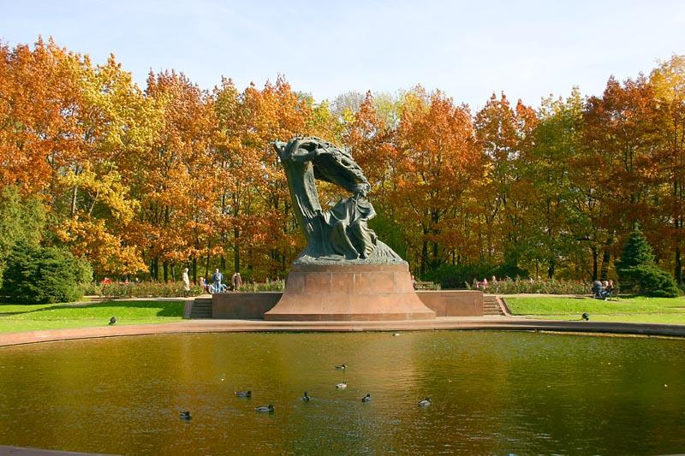
Notes:
Lazienskowski Park

Slide 39
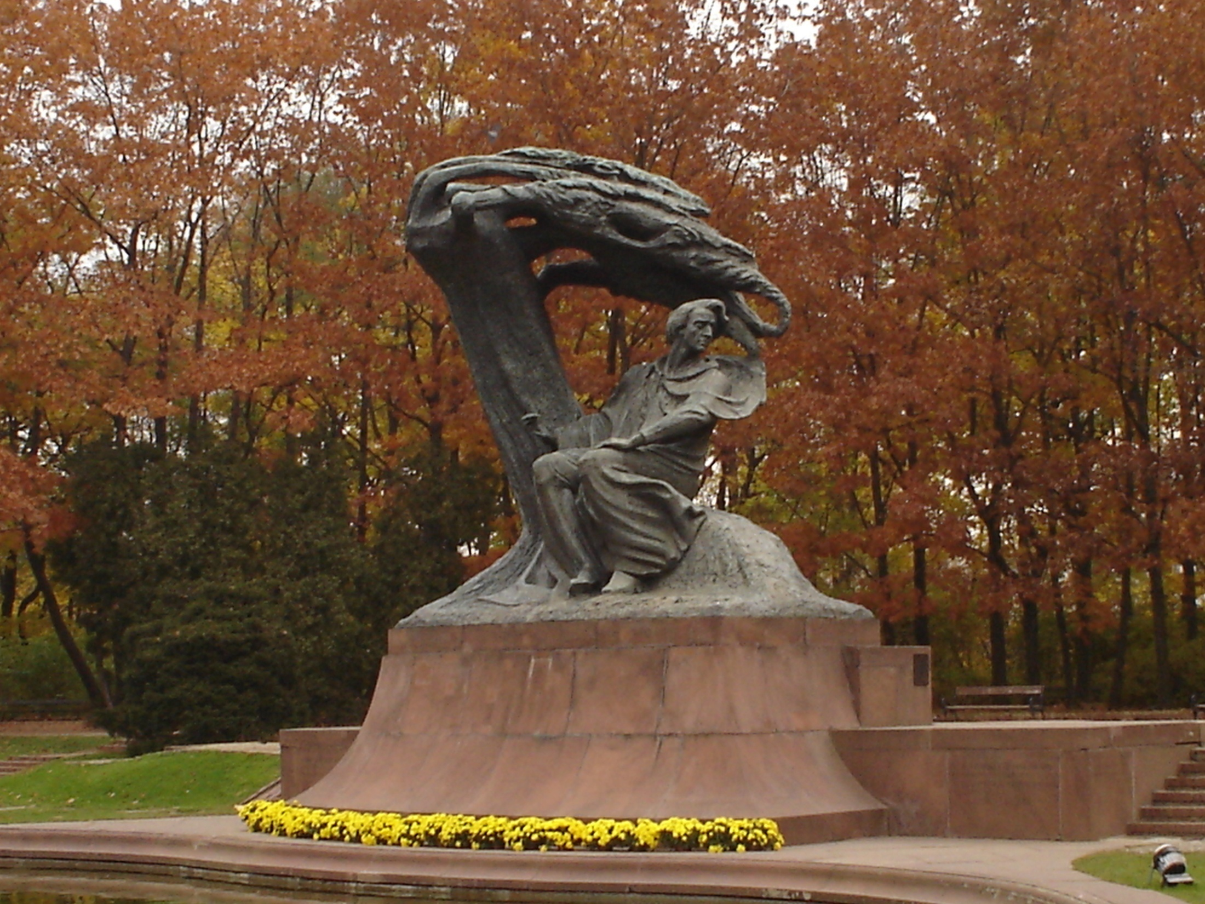
Notes:
Lazienski Park.-Chopin

Slide 40
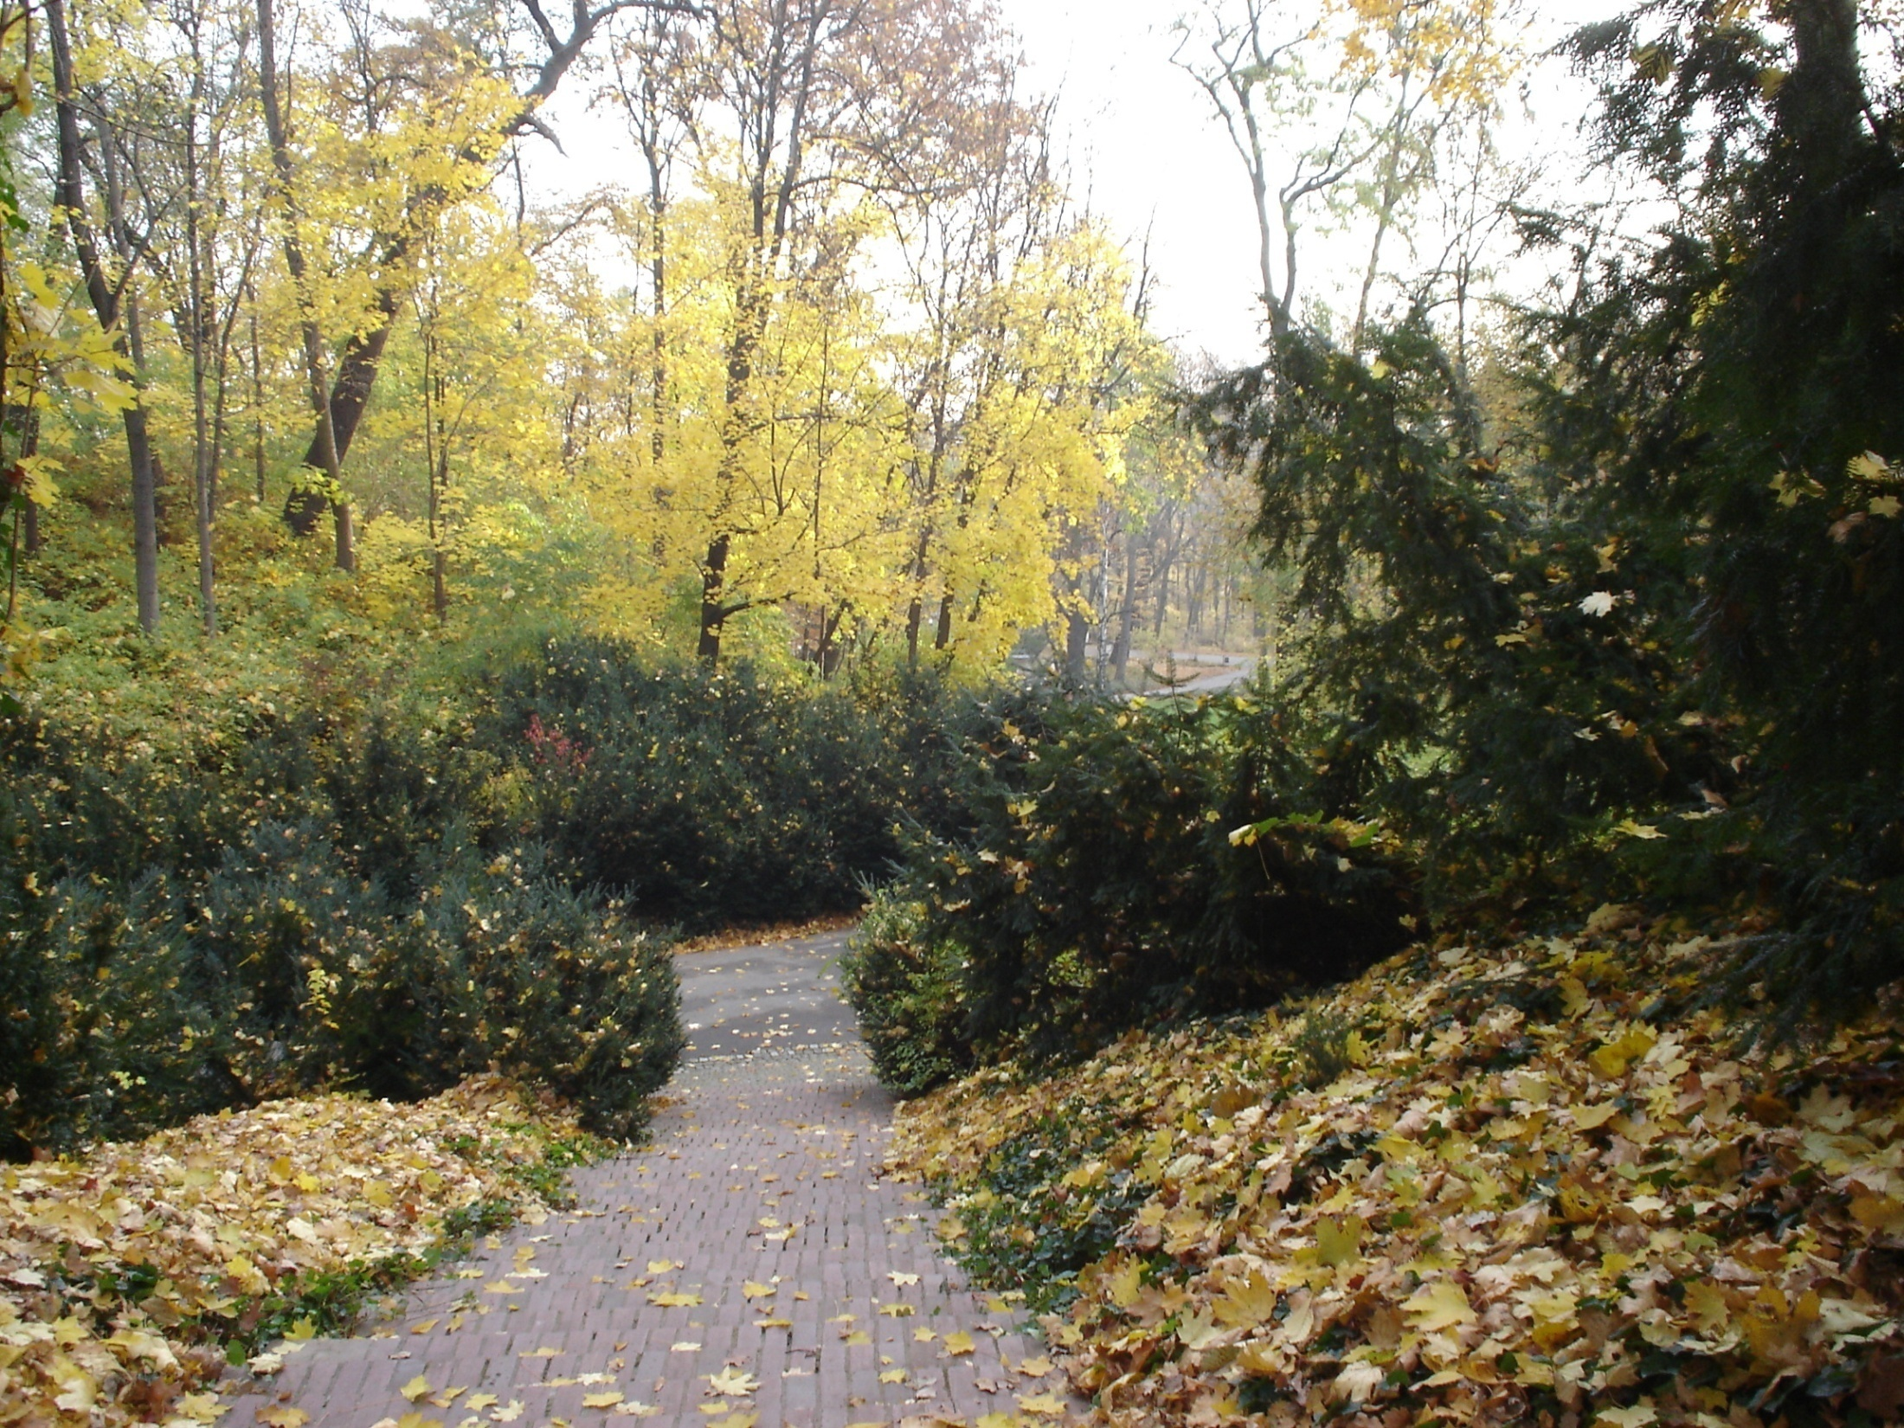
Notes:
Lazienski Park.-Taxus

Slide 41
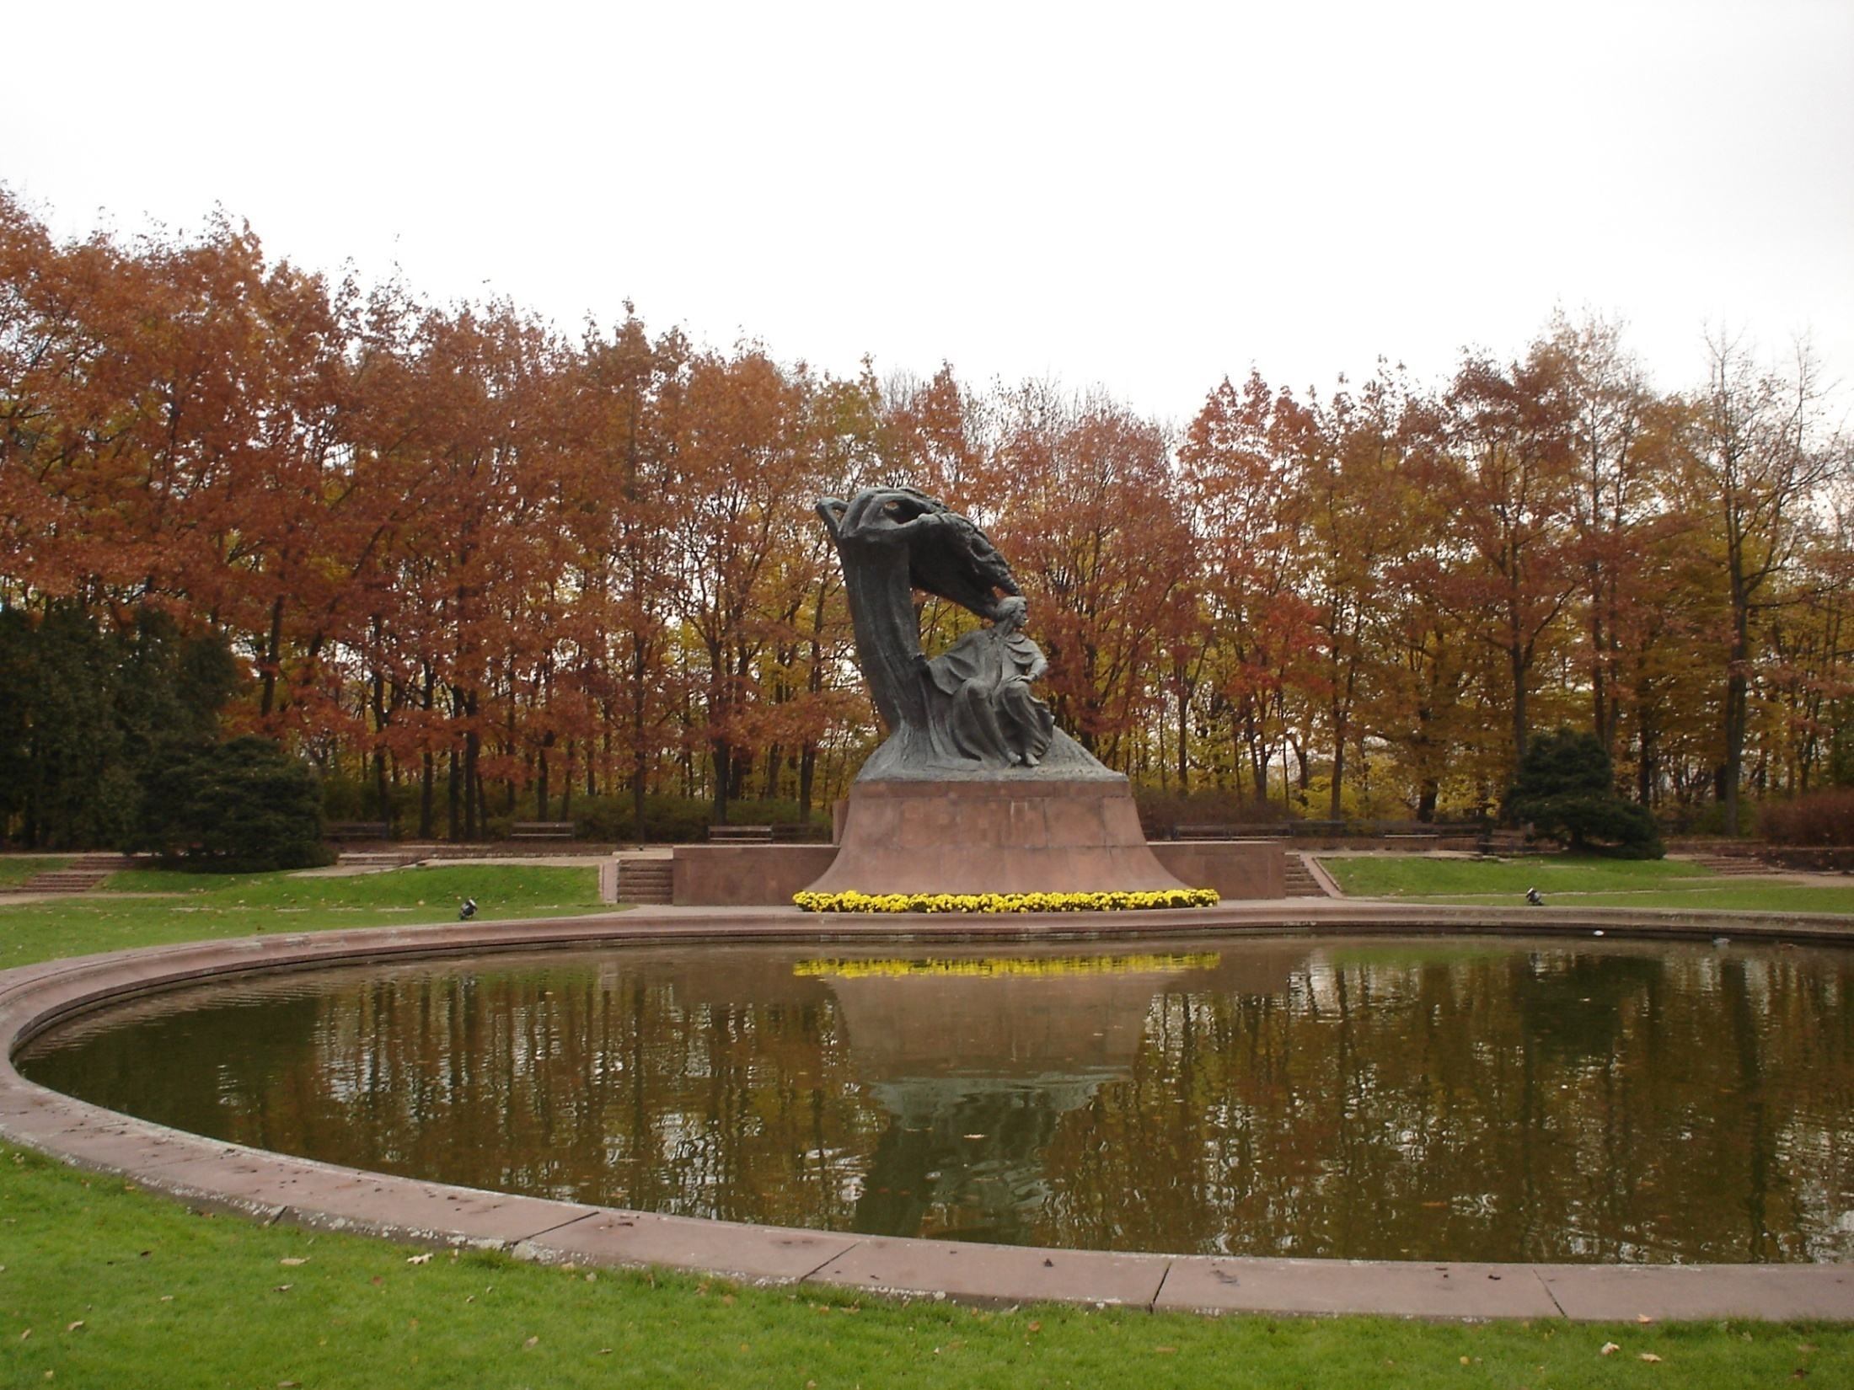
Notes:
Lazienski Park

Slide 42
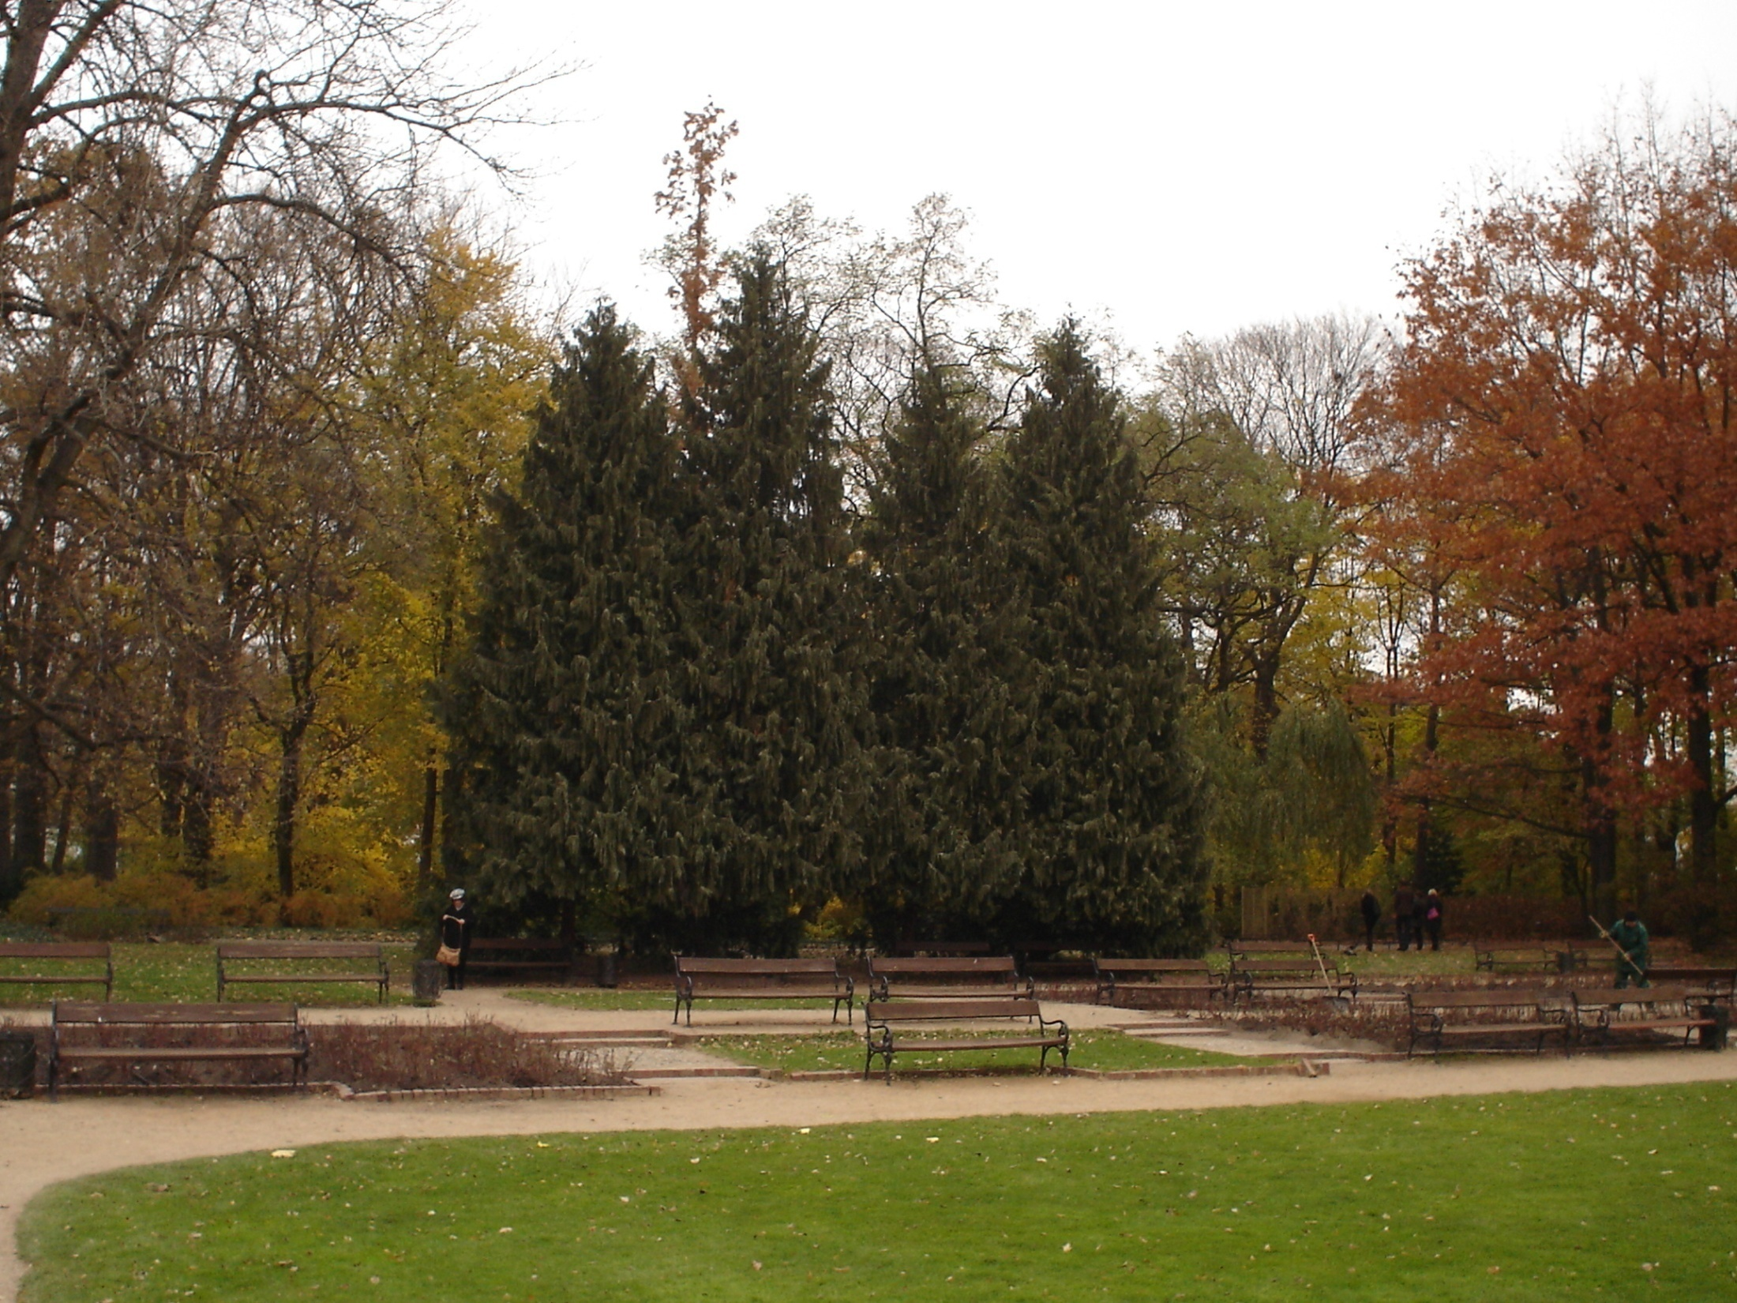
Notes:
Lazienski Park

Slide 43
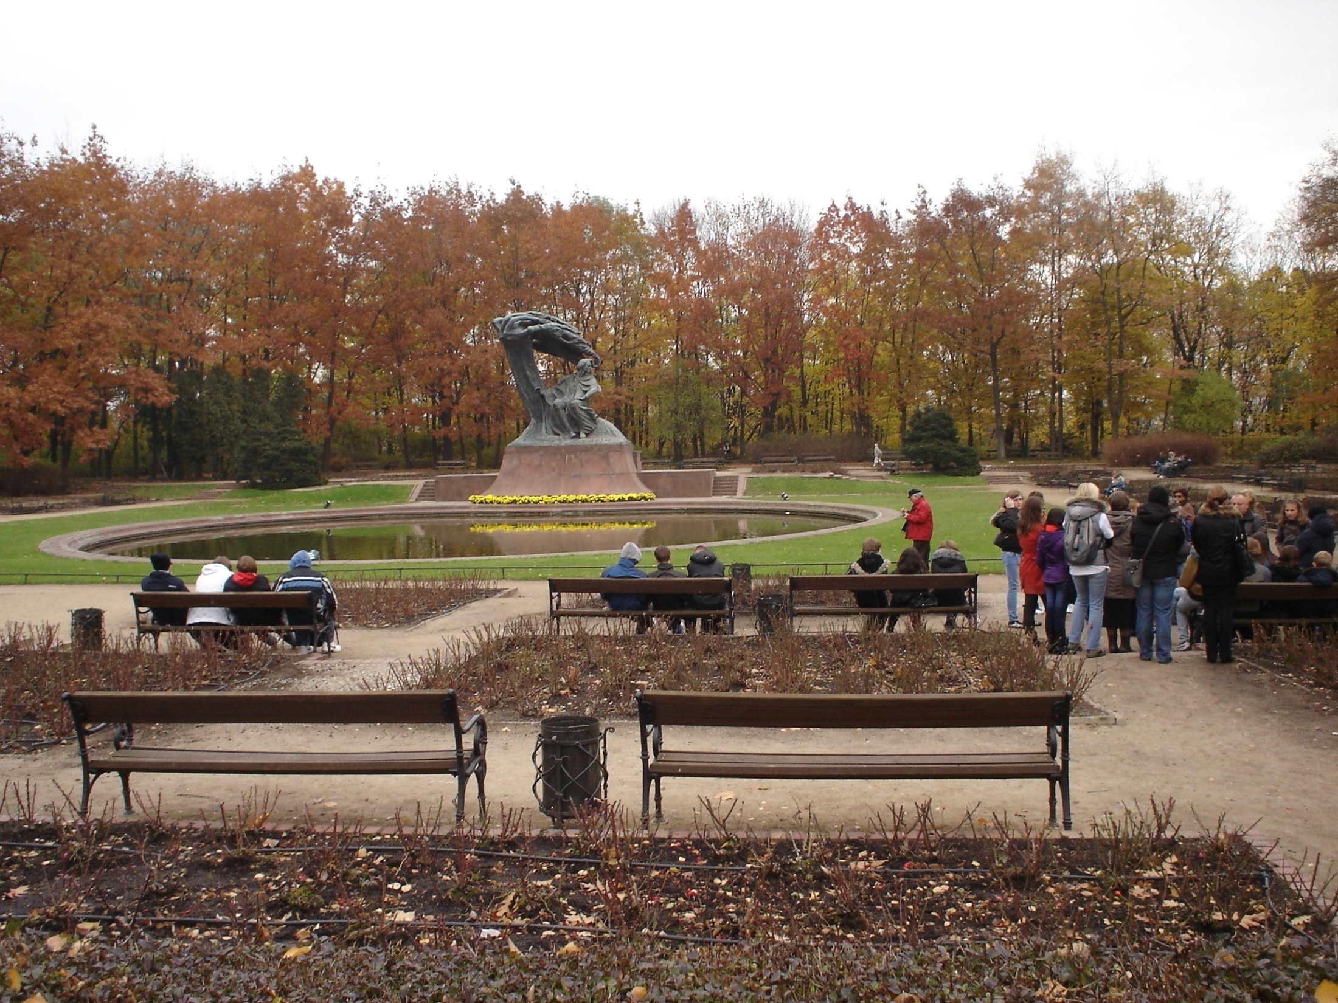
Notes:
Lazienski Park

Slide 44
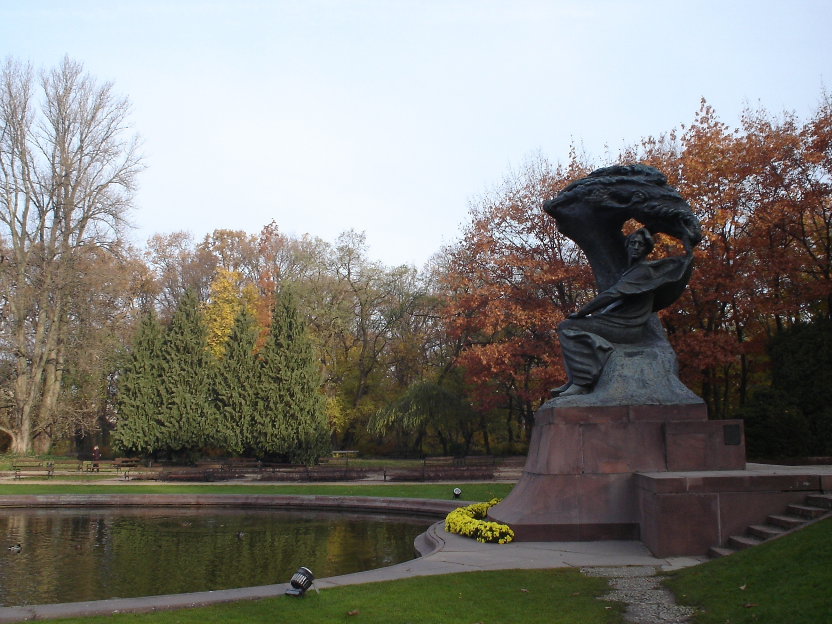
Notes:
Lazienskowski Park

Slide 45
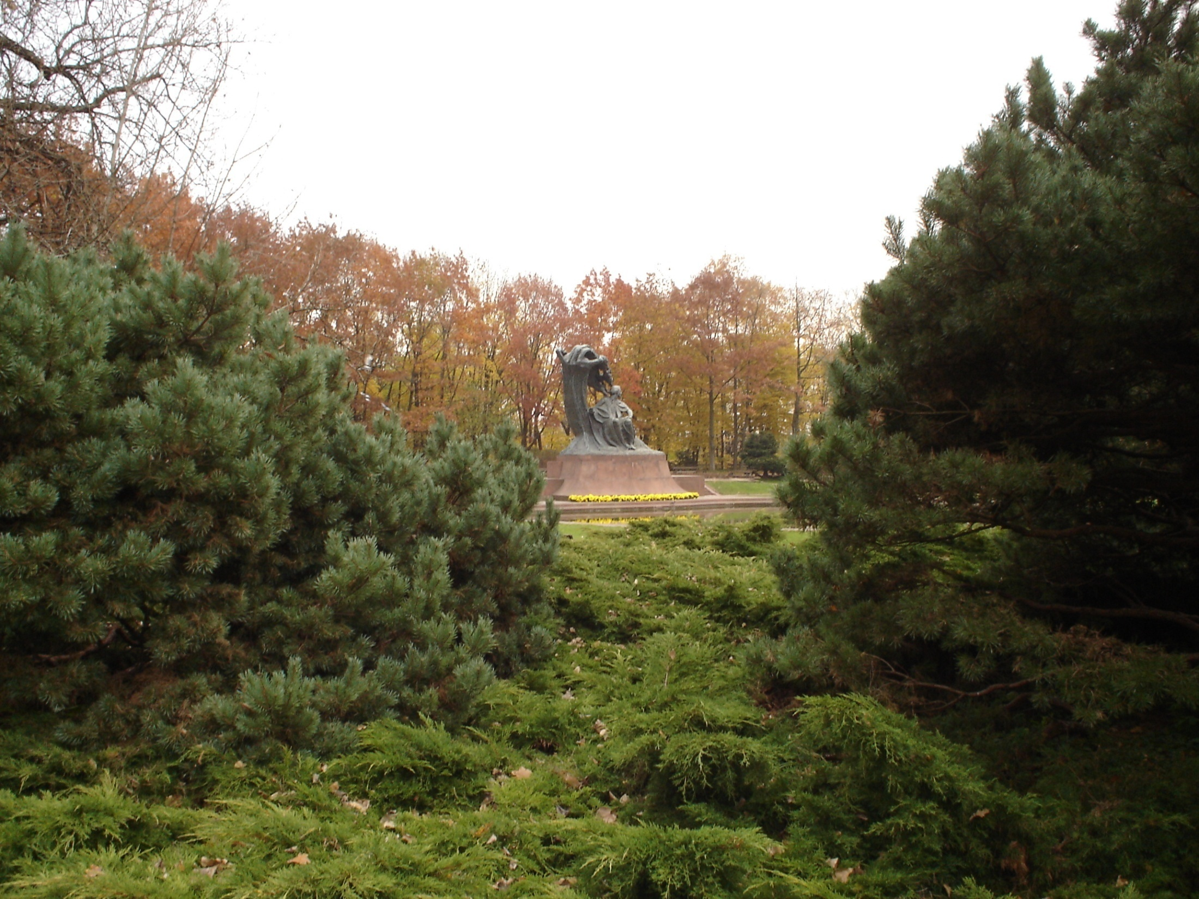
Notes:
Lazienski Park

Slide 46
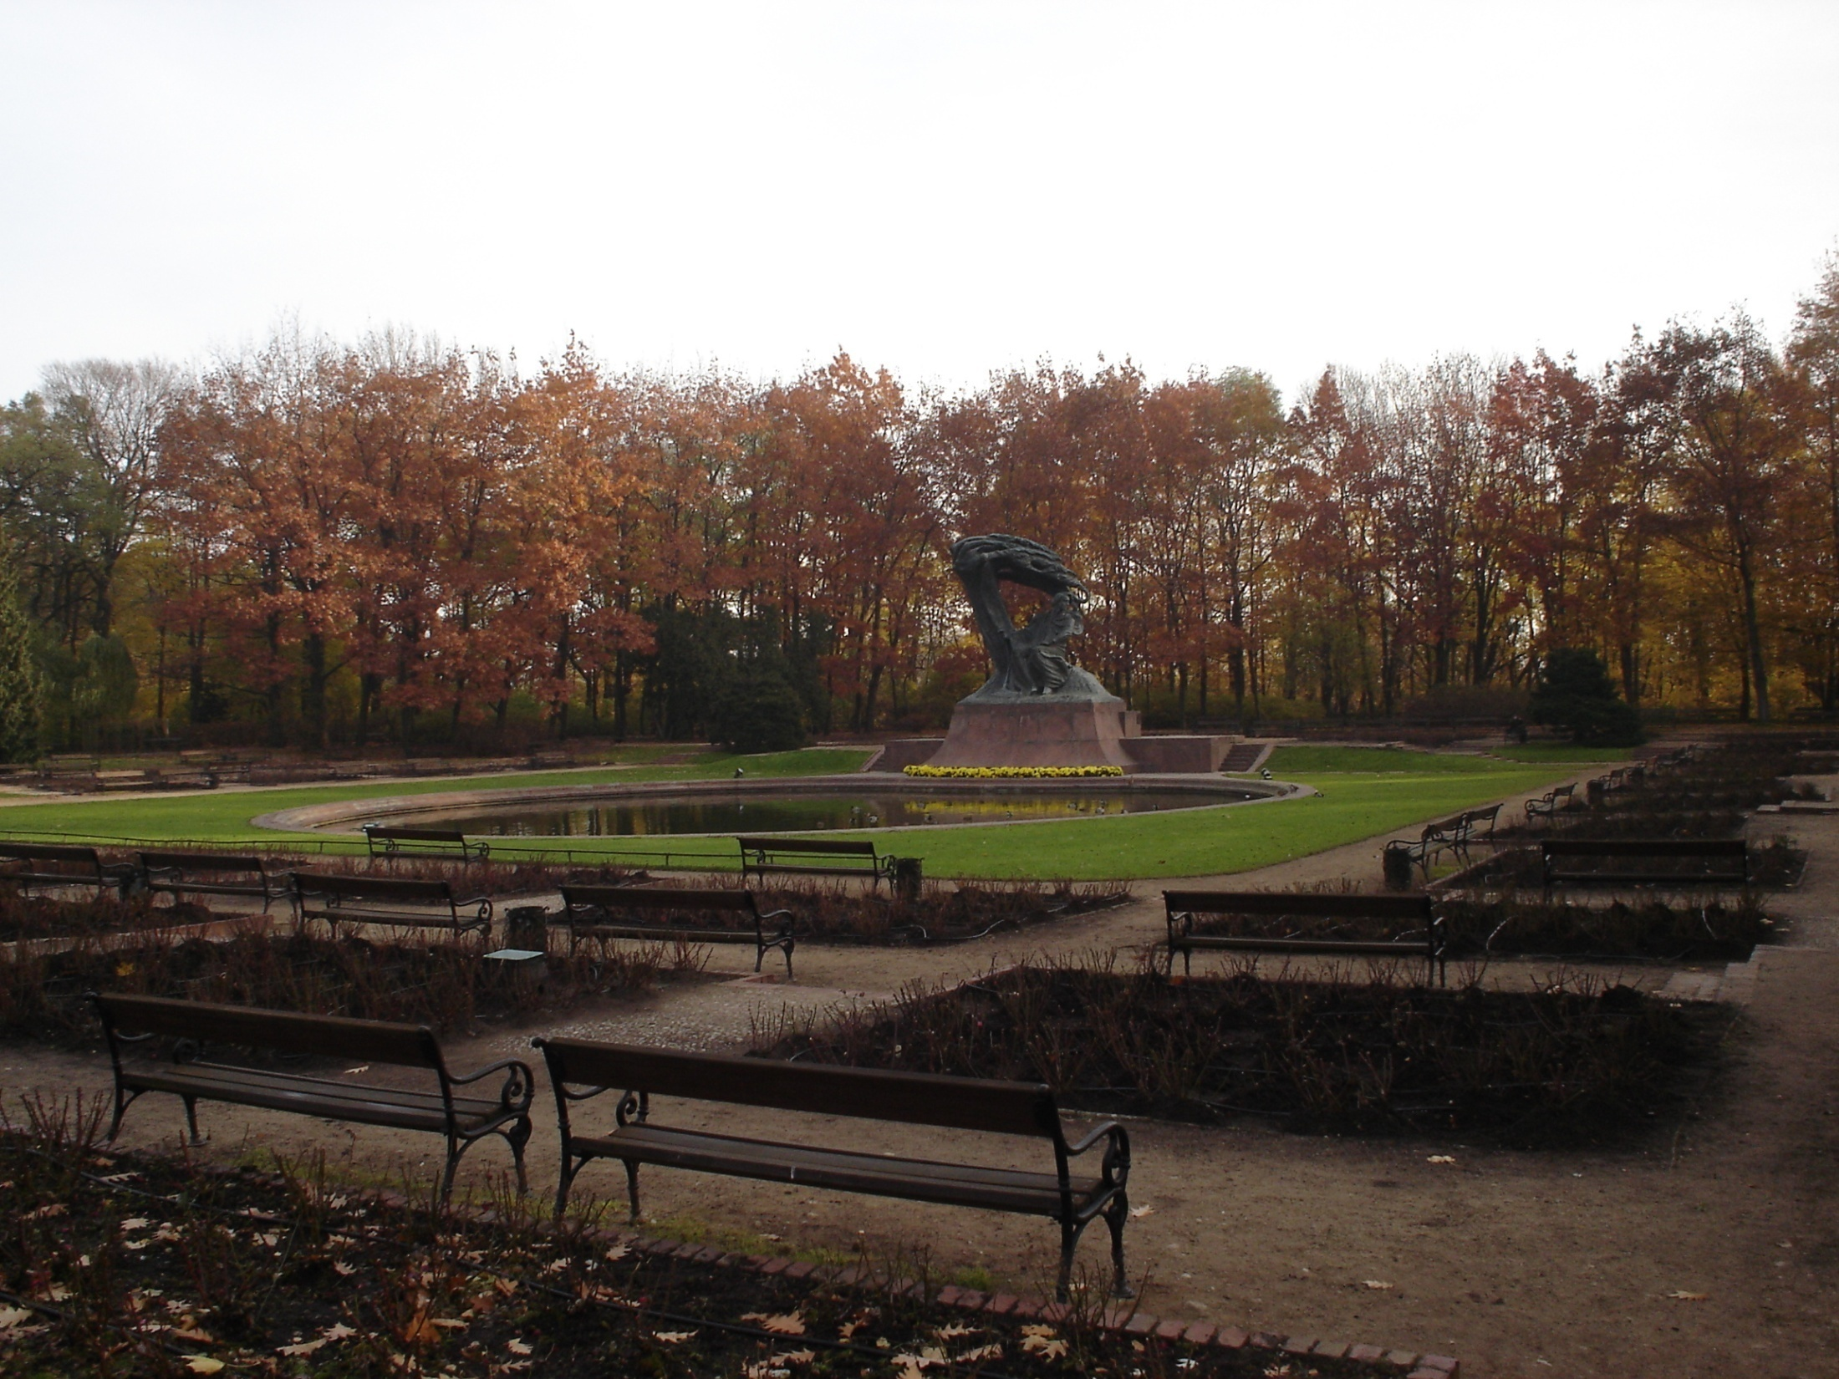
Notes:
Lazienskowski Park

Slide 47
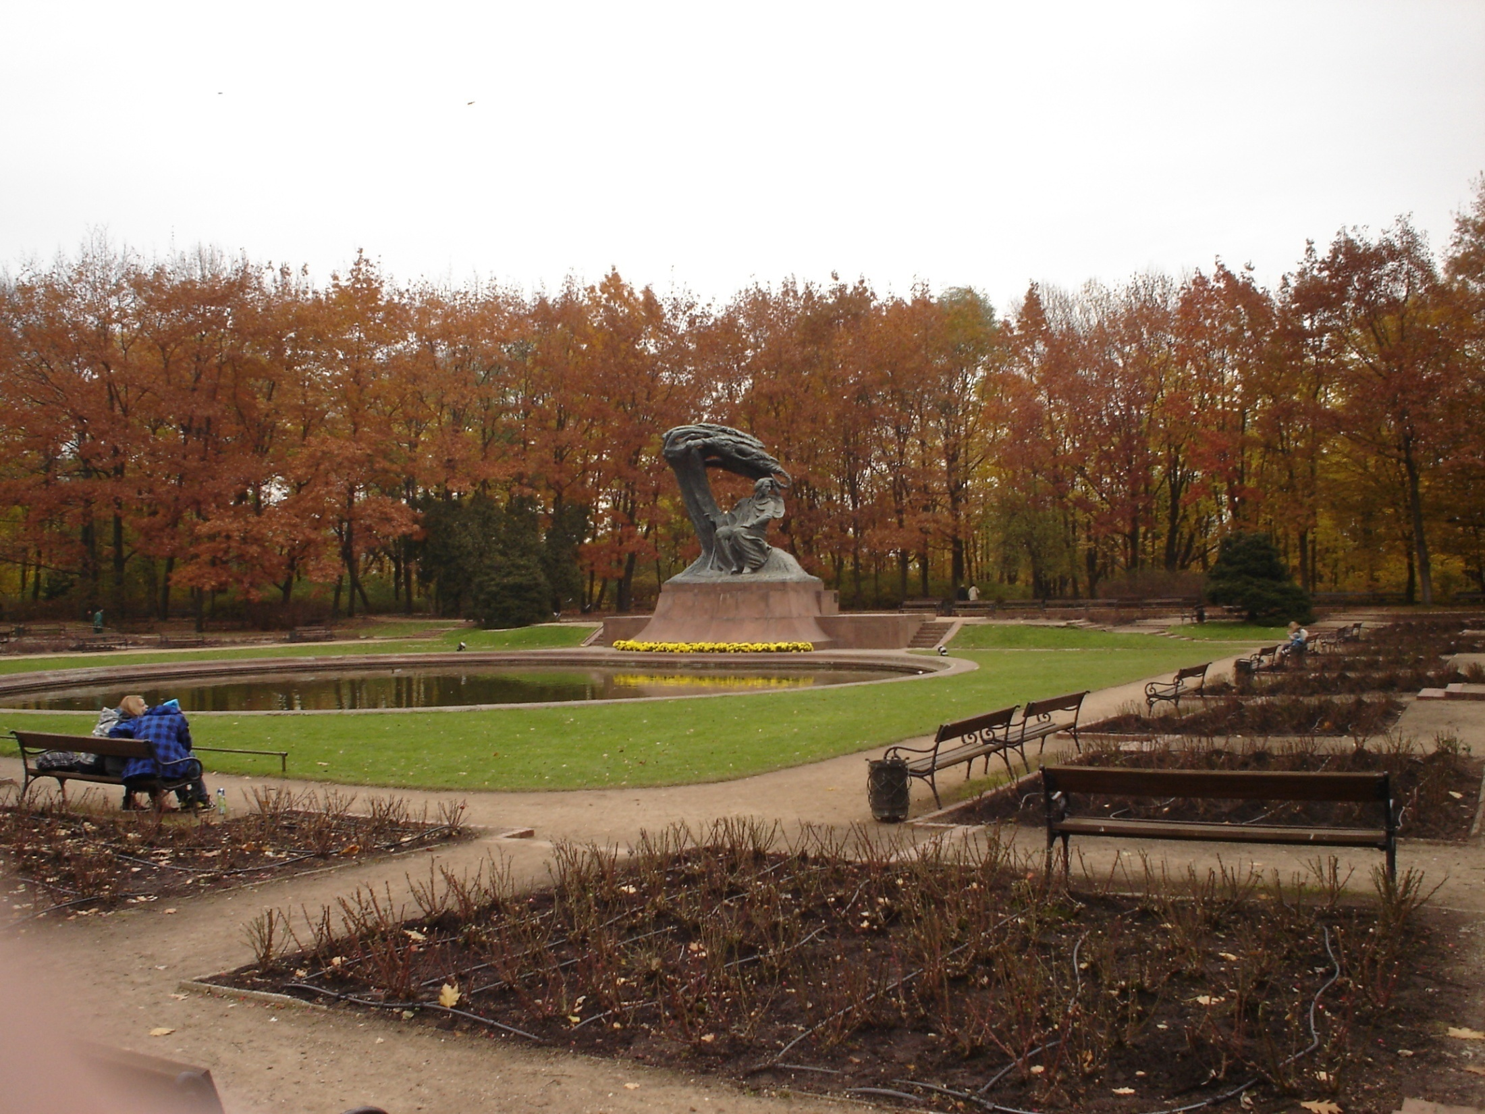
Notes:
Lazienski Park

Slide 48
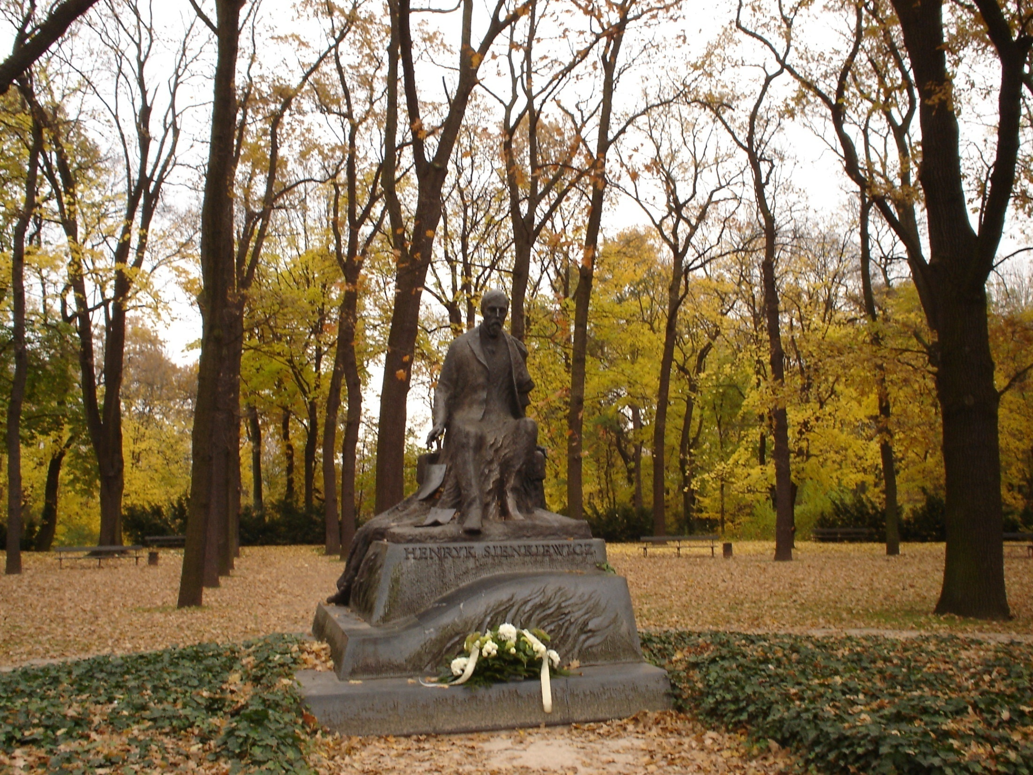
Notes:
Lazienski Park

Slide 49
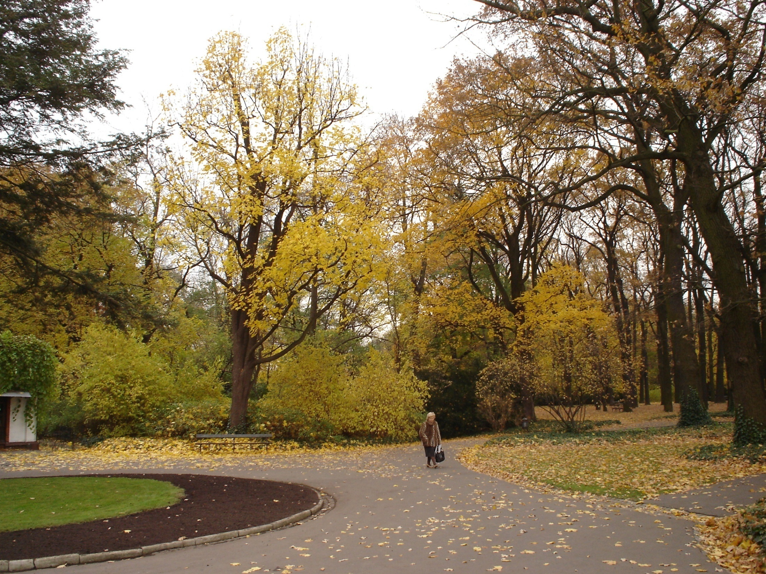
Notes:
Lazienkowski Park

Slide 50
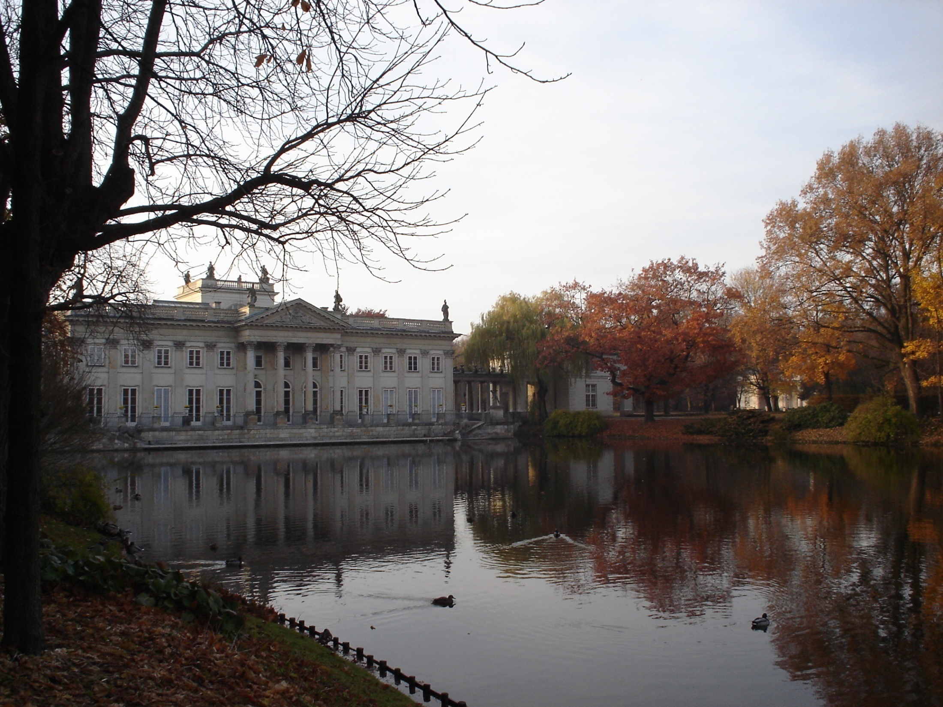
Notes:
Lazienkowski Park

Slide 51
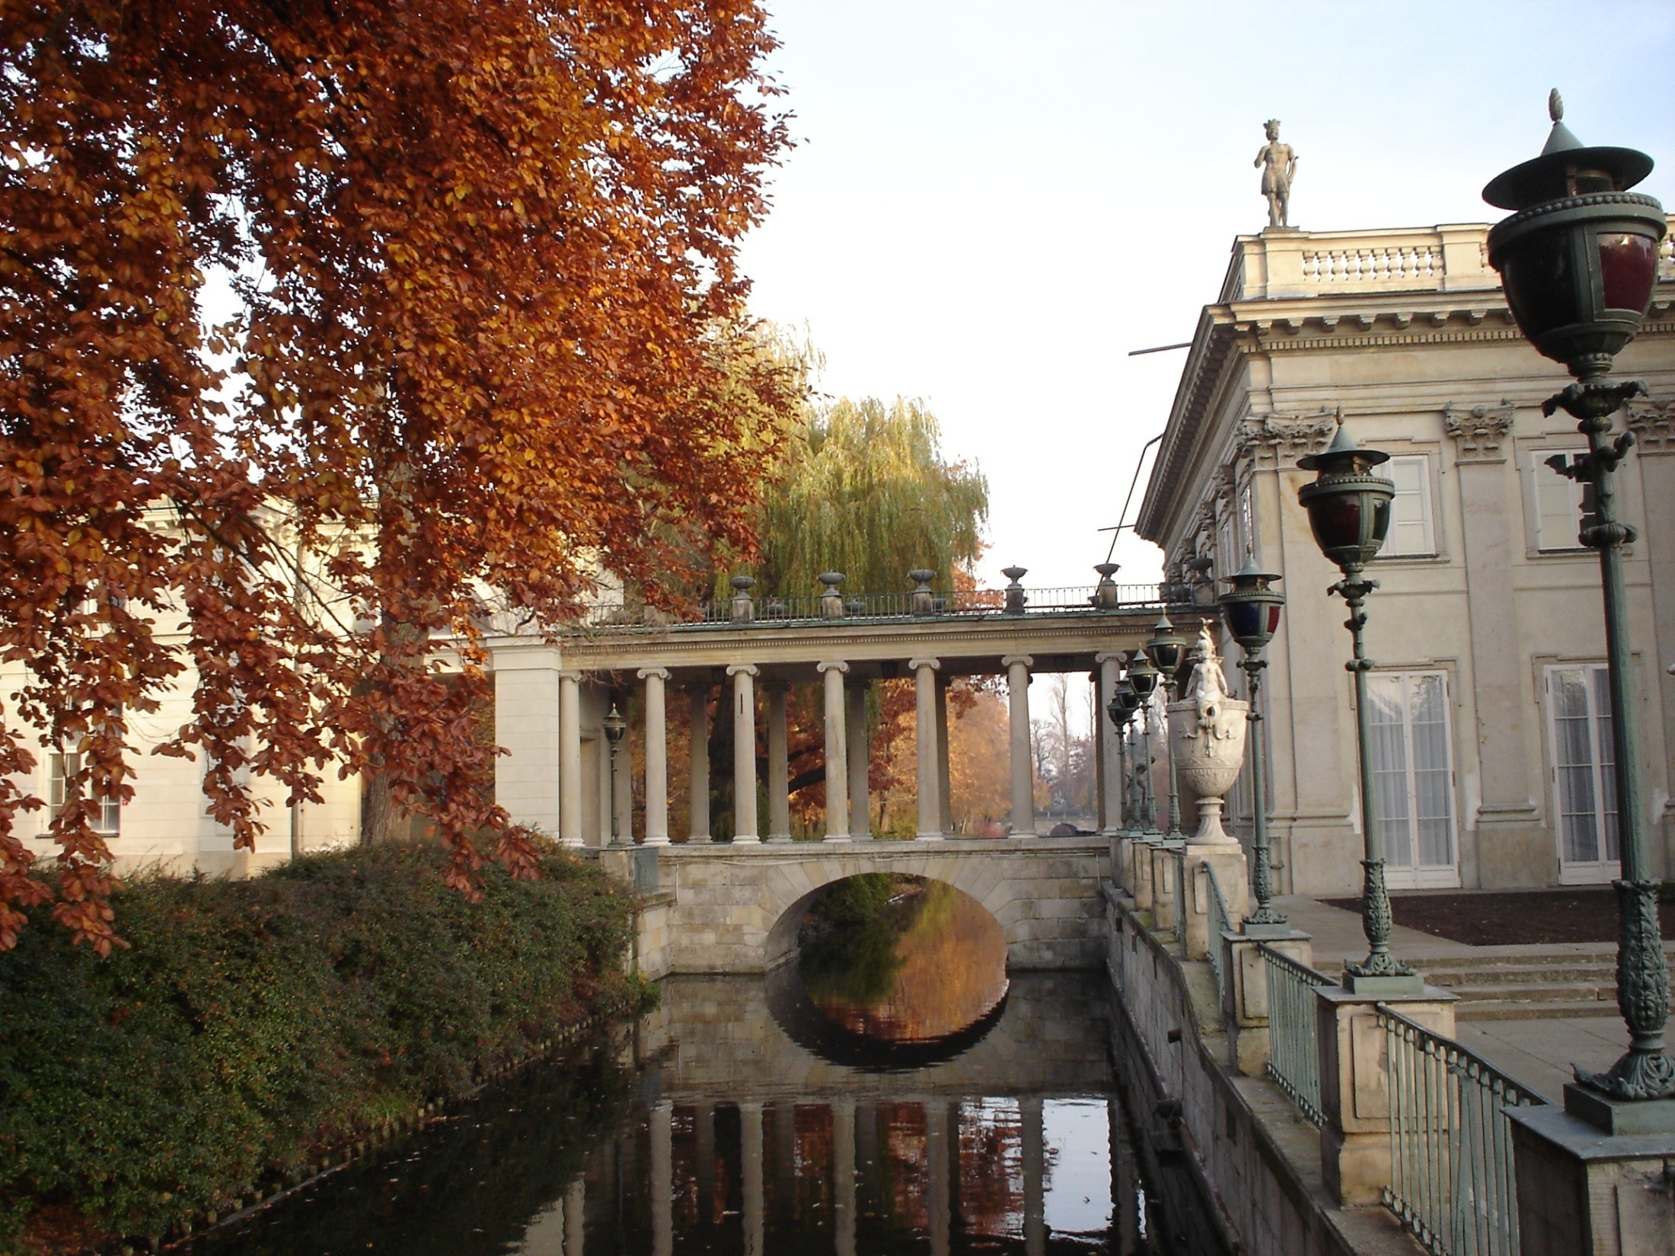
Notes:
Lazienskowski Park

Slide 52
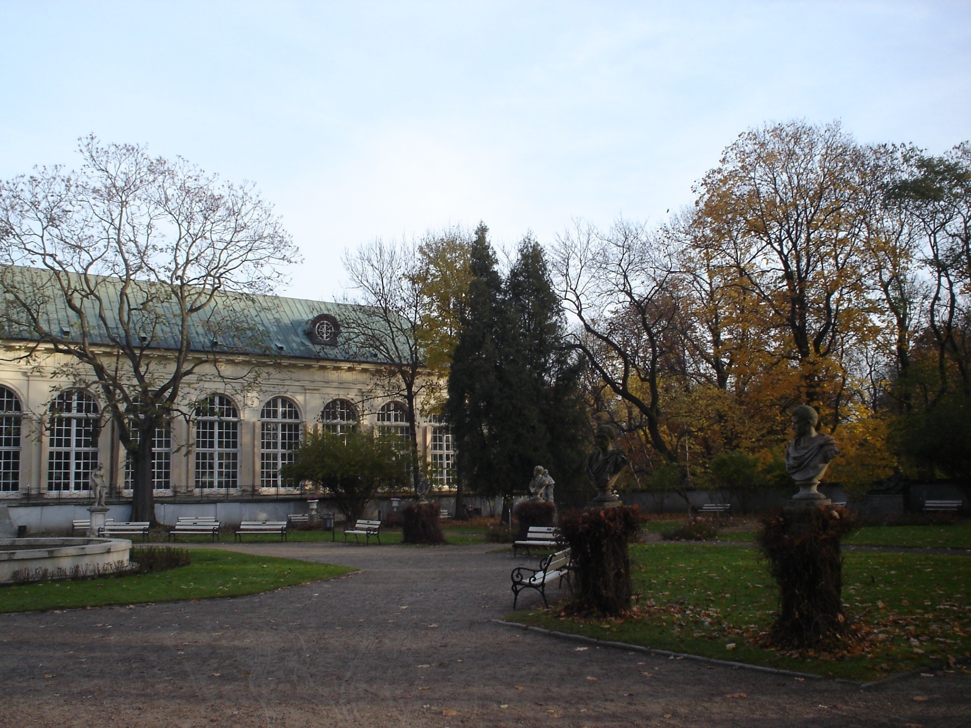
Notes:
Lazienskowski Park

Slide 53
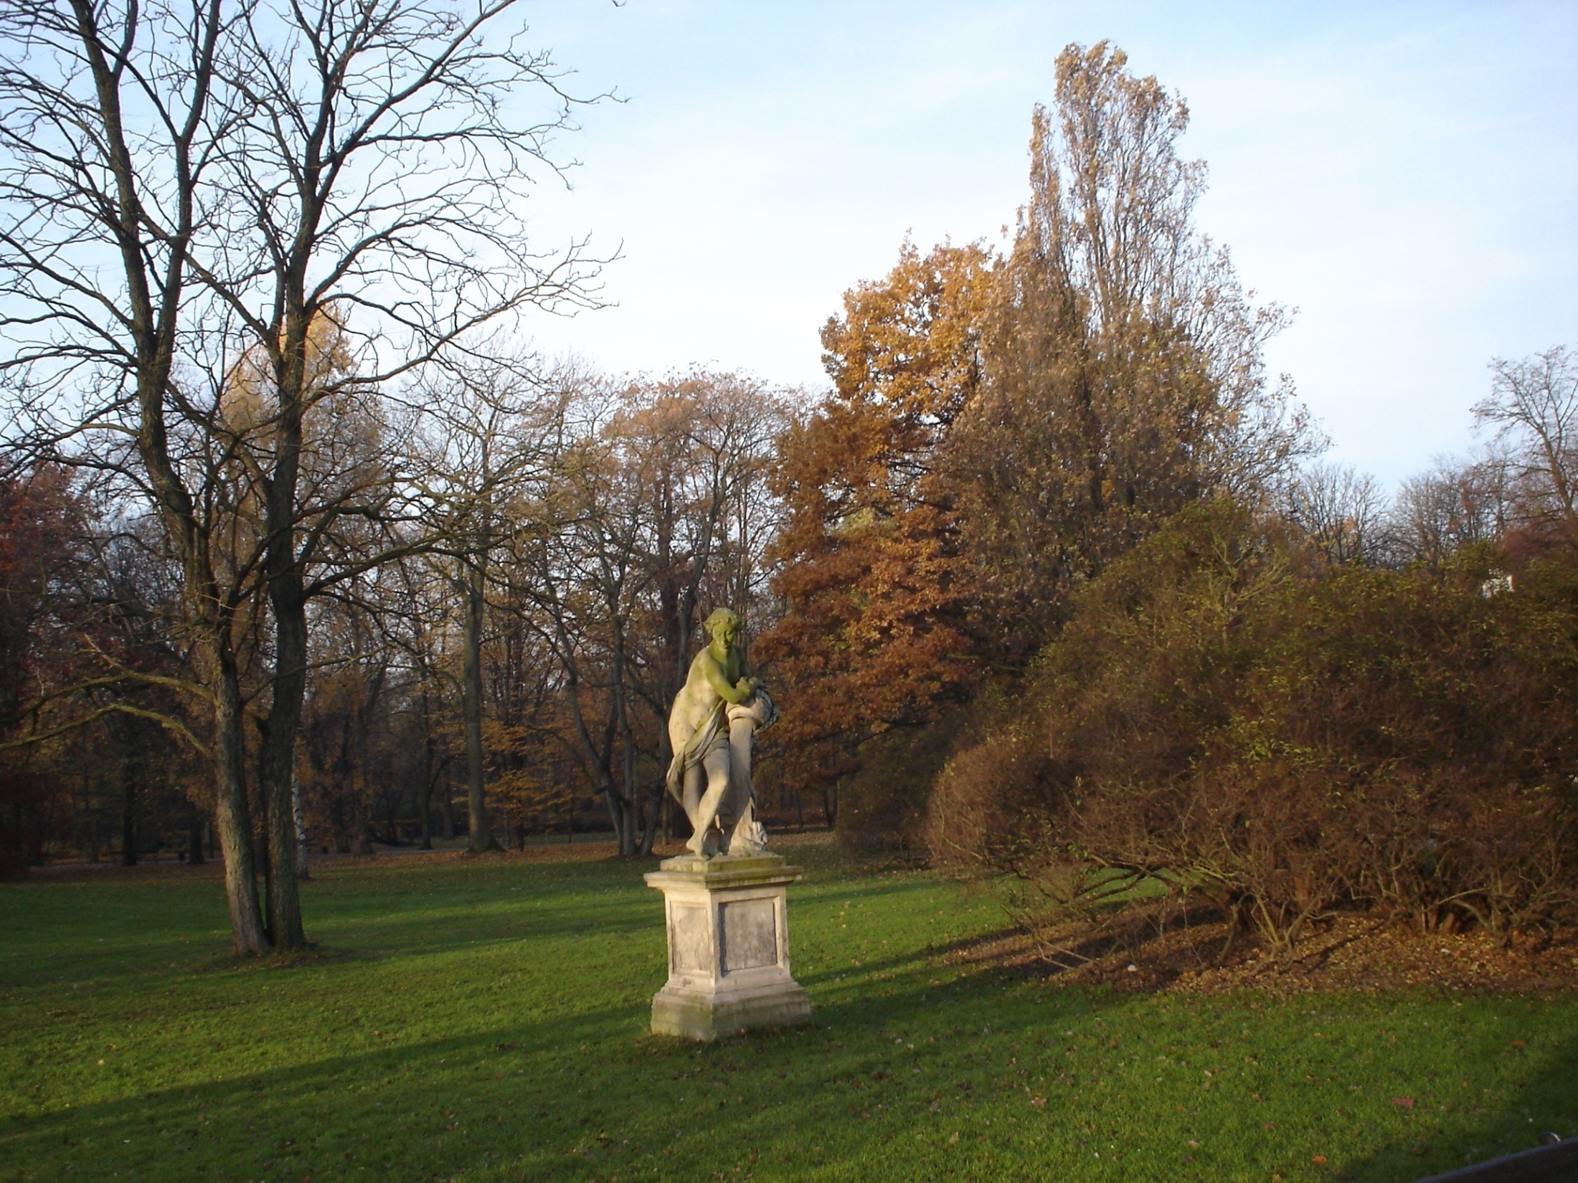
Notes:
Lazienskowski Park

Slide 54
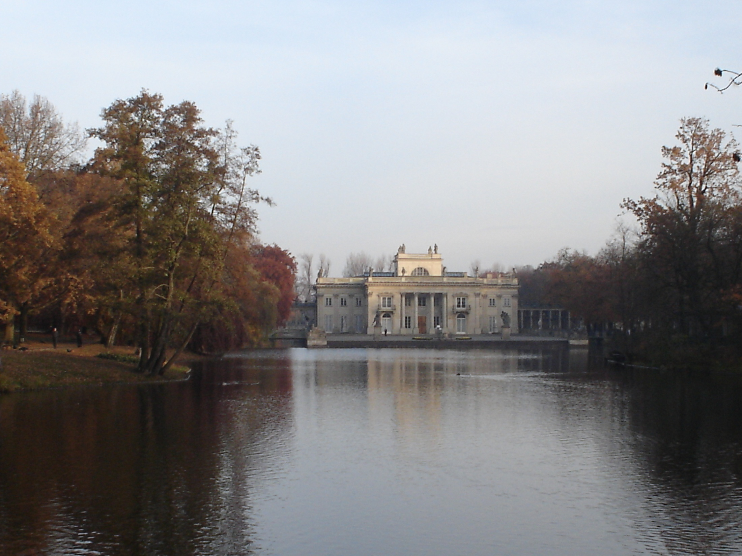
Notes:
Lazienskowski Park

Slide 55
Notes:
Lazienskowski Park

Slide 56
Notes:
Lazienskowski Park

Slide 57
Notes:
Lazienskowski Park

Slide 58
Notes:
Lazienskowski Park

Slide 59
Notes:
Lazienskowski Park

Slide 60
Notes:
Lazienskowski Park.-Bath House

Slide 61

Notes:
Lazienskowski Park

Slide 62

Notes:
Lazienskowski Park

Slide 63


Notes:
Lazienskowski Park

Slide 64

Notes:
Lazienskowski Park

Slide 65

Notes:
Lazienskowski Park

Slide 66


Slide 67

Notes:
Lazienskowski Park

Slide 68

Notes:
Lazienskowski Park

Slide 69

Notes:
Lazienskowski Park

Slide 70
PALACIO WILANOW
El '"Palacio de Wilanów"' es un palacio barroco situado en la parte sudeste de Varsovia (la capital de Polonia), en el distrito de Wilanów.
Es la estación final de la llamada Ruta Real, que parte del Castillo Real en el barrio viejo.
Es conocido como el «Versalles polaco» y es uno de los edificios históricos más impresionantes e importantes en Polonia.
La historia del palacio se remonta al año 1677, cuando el rey Juan III Sobieski adquiere unos terrenos en esa zona y manda construir una residencia palaciega.

Slide 71
Hasta 1945 estuvo habitado por familias de la nobleza polaca.
Debido al hecho de encontrarse apartado del centro de la ciudad, el palacio sobrevivió casi intacto a la Segunda Guerra Mundial.
Actualmente se pueden visitar sus salones con muebles y decoración de diferentes épocas.
El palacio alberga el Museo de Interiores y la Galería del Retrato Polaco, también cuenta con salas para exposiciones temporales y una biblioteca.
Dignos de visitar son el extenso parque y los bellos jardines.

Slide 72


Slide 73

Notes:
Palacio Wilanow

Slide 74

Notes:
Wilanow Palace

Slide 75

Notes:
Wilanow Palace

Slide 76

Notes:
Wilanow Palace

Slide 77

Notes:
Wilanow Palace

Slide 78

Notes:
Wilanow Palace

Slide 79

Notes:
Wilanow

Slide 80

Notes:
Wilanow

Slide 81

Notes:
Palacio Wilanow

Slide 82

Notes:
Palacio Wilanow

Slide 83

Notes:
Palacio Wilanow

Slide 84

Notes:
Palacio Wilanow

Slide 85
Notes:
Wilanow

Slide 86

Notes:
Palacio Wilanow

Slide 87

Notes:
Palacio Wilanow

Slide 88

Notes:
Palacio Wilanow

Slide 89

Notes:
Palacio Wilanow

Slide 90

Notes:
Palacio Wilanow

Slide 91

Notes:
Palacio Wilanow

Slide 92

Notes:
Palacio Wilanow

Slide 93

Notes:
Palacio Wilanow

Slide 94

Notes:
Palacio Wilanow

Slide 95

Notes:
Palacio Wilanow

Slide 96

Notes:
Palacio Wilanow

Slide 97

Notes:
Palacio Wilanow

Slide 98


Notes:
Palacio Wilanow

Slide 99

Notes:
Palacio Wilanow

Slide 100

Notes:
Palacio Wilanow

Slide 101

Notes:
Palacio Wilanow

Slide 102

Notes:
Palacio Wilanow

Slide 103

Notes:
Palacio Wilanow

Slide 104

Notes:
Palacio Wilanow

Slide 105

Notes:
Palacio Wilanow

Slide 106

Notes:
Palacio Wilanow

Slide 107

Notes:
Palacio Wilanow

Slide 108

Notes:
Palacio Wilanow

Slide 109

Notes:
Palacio Wilanow

Slide 110

Notes:
Palacio Wilanow

